Slide 1

Θεραπεία του ΣΔτ2
Ν. Τεντολούρης
Καθηγητής Παθολογίας
Α' Προπαιδευτική Παθολογική Κλινική και Ειδική Νοσολογία Πανεπιστημίου Αθηνών
& Διαβητολογικό Κέντρο
Γ. Ν. Α. Λαϊκό

Slide 2
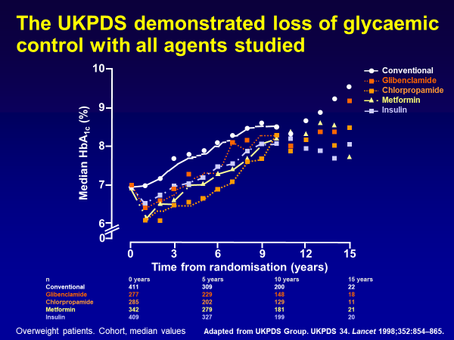

Slide 3
The UKPDS demonstrated progressive decline of β-cell function over time
100
100
80
Start of treatment
80
60
60
β-cell function (%)
40
40
20
P < 0.0001
0
–10
–9
–8
–7
–6
–5
–4
–3
–2
–1
1
2
3
4
5
6
Time from diagnosis (years)
HOMA model, diet-treated
n = 376
Adapted from Holman RR. Diabetes Res Clin Pract 1998;40(Suppl.):S21–S25.

Slide 4
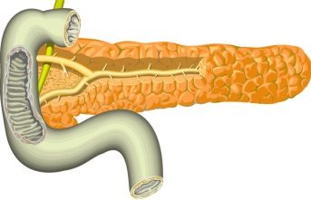
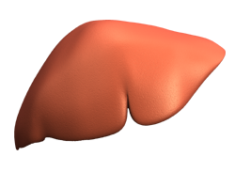
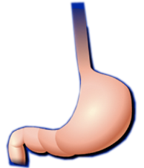
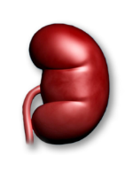

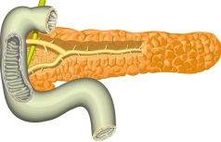
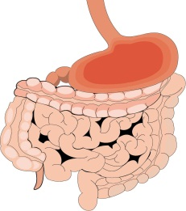
Current antidiabetic treatment options and mode of action
Pancreatic β-cells
Liver
Increased insulin secretion
Sulfonylureas
Glinides
GLP-1 analogs (Glucose dependent)
DPP-4 inhibitors (Glucose dependent)
Reduced glucose production
Muscle and adipose tissue
Metformin
TZDs
Increased glucose uptake
Therapeutic alternatives
Exercise & diet
TZDs
Metformin
Intestine
Kidney
Reduced carbohydrate
absorption
Reduced glucose
reabsorption
GLP-1 analogs
DPP-4 inhibitors
SGLT-2 inhibitors
Adapted from:
Inzucchi SE. JAMA 2002;287:360–372
Inzucchi SE, et al. Diabetes Care 2012;35:1364–1379
α-glucosidase inhibitors
Notes:
4

Slide 5
Περιστατικό #1
Άνδρας 56 ετών
ΒΜΙ 31 Kg/m², κρεατινίνη 1 mg/dl, eGFR 82,2 ml/min/1,73 m²
Πρωτοδιάγνωση ΣΔτ2 με σάκχαρο νηστείας 140 mg/dl και 135 mg/dl, HbA1c 7,4%
Αρτηριακή υπέρταση, αγωγή με irbesartan+amlodipine

Slide 6
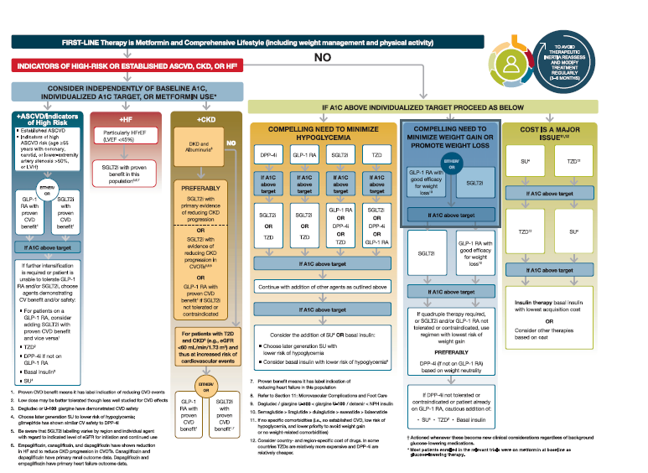
Glucose-lowering Medication in Type 2 Diabetes: 2021 ADA Professional Practice Committee (PPC) adaptation of Davies et al. and Buse et al.
Pharmacologic Approaches to Glycemic Treatment
Pharmacologic Approaches to Glycemic Management:
Standards of Medical Care in Diabetes - 2021. Diabetes Care 2021;44(Suppl. 1):S111-S124

Slide 7


ΧΩΡΙΣ ΕΓΚΑΤΕΣΤΗΜΕΝΗ ΑΘΗΡΟΣΚΛΗΡΥΝΤΙΚΗ ΚΑΡΔΙΑΓΓΕΙΑΚΗ ΝΟΣΟΣ / ΔΕΙΚΤΕΣ ΥΨΗΛΟΥ ΚΙΝΔΥΝΟΥ, ΚΑΡΔΙΑΚΗ
ΑΝΕΠΑΡΚΕΙΑ, ΧΡΟΝΙΑ ΝΕΦΡΙΚΗ ΝΟΣΟΣ
Στόχος: Επίτευξη και διατήρηση των στόχων ( γλυκαιμίας και διαχείρισης βάρους )
Έναρξη αγωγής: Αλλαγή τρόπου ζωής (Δίαιτα, Άσκηση, Ρύθμιση βάρους) – Εκπαίδευση – Υποστήριξη στην αυτοδιαχείριση
+ Μετφορμίνη
Αν μετά ~3 μήνες η HbA1c > στόχο ή αν οι μετρήσεις αυτοελέγχου είναι υψηλότερες των στόχων
Αν μετά ~3 μήνες με τις υγιεινοδιαιτητικές οδηγίες: δεν επιτυγχάνεται η αναμενόμενη απώλεια βάρους
Εντατικοποίηση: η επιλογή στην προσθήκη φαρμάκου καθοδηγείται κυρίως από την αποτελεσματικότητά για βέλτιστη ρύθμιση γλυκαιμίας και βάρους, τις ανεπιθύμητες ενέργειες π.χ. η αποφυγή υπογλυκαιμίας αποτελεί προτεραιότητα σε άτομα υψηλού κινδύνου και τις προτιμήσεις του ατόμου με διαβήτη
Εντατικοποίηση: εξατομικευμένο – τεκμηριωμένο πρόγραμ-μα διαχείρισης βάρους και επιλογή αντιϋπεργλυκαιμικής αγωγής με υψηλή ή πολύ υψηλή αποτελεσματικότητα στη ρύθμιση υπεργλυκαιμίας αλλά και του βάρους.
Δεν διατίθεται στη χώρα μας
** Στη δόση 1mg (διατίθεται στη χώρα μας)
*** Στη δόση 1,5mg (διατίθεται στη χώρα μας). Η
ντουλαγλουτίδη έδειξε καρδιαγγειιακό όφε-
λος σε άτομα με ΣΔ και παράγοντες κινδύνου .
.
¹. Η αποτελεσματικότητα των SGLT2 στη μείωση της γλυκόζης μειώνεται σε e-GFR< 45 και θα πρέπει να εξεταστεί το ενδεχόμενο επιπρόσθετης θεραπείας όταν απαιτείται περαιτέρω γλυκαιμικός έλεγχος.
². Κίνδυνος υπογλυκαιμίας: Γλικλαζίδη < Γλιμεπιρίδη < Γλιβενκλαμίδη
³. Χαμηλός κίνδυνος υπογλυκαιμίας: Degludec/ Glargine U300 < Glargine U100/Levemir < NPH
⁴. Σεμαγλουτίδη>Λιραγλουτίδη> Ντου-λαγλουτίδη > Εξενατίδη > Λιξισενατίδη
⁵. NPH < Glargine 100 < Glargine 300 < Levemir < Deglutec
ΠΙΟ: Πιογλιταζόνη
Αποτελεσματικότητα ανιϋπεργλυκαιμικών φαρμάκων
Πολύ υψηλή
Ντουλαγλουτίδη (3mg,4,5mg)*,Τιρζεπατίδη*
Σεμαγλουτίδη**
Συνδυασμός αντιδιαβητικών δισκίων
Iνσουλίνη
Συνδυασμός GLP-1/ ινσουλίνης
Υψηλή
Ντουλαγλουτίδη***, Λιξισενατίδη, Μετφορμίνη, αναστολείς SGLT2¹, Πιογλιταζόνη
Ενδιάμεση
Αναστολείς DPP-4
Αποτελεσματικότητα ανιϋπεργλυκαιμικών φάρμακα που μειώνουν το βάρος
Πολύ υψηλή
Σεμαγλουτίδη**, Τιρζεπατίδη*
Υψηλή
Ντουλαγλουτίδη***, Λιραγλουτίδη
Mέση
Εξενατίδη*, Λιξισενατίδη, Αναστολείς SGLT2¹
Ουδέτερη
Αναστολείς DPP-4, Μετφορμίνη
Σε αποτυχία επίτευξης και διατήρησης των στόχων
Αν μετά ~3 μήνες η HbA1c > στόχο ή αν οι μετρήσεις αυτοελέγχου είναι υψηλότερες των στόχων
Εξετάζεται το ενδεχόμενο μεταβολικής χειρουργικής
Συνδυασμός: μετφορμίνη, αγωνιστής GLP-1, αναστολέας SGLT2.
Σε δυσανεξία ή αντένδειξη, η αγωγή να περιλαμβάνει αναστολέα DPP-4. (όταν δε λαμβάνει αγωνιστή GLP-1). Σε χορήγηση βασικής ινσουλίνης³ ή σουλφονυλου-ρίας² επιλογή με το μικρότερο κίνδυνο υπογλυκαιμίας. Για περιορισμό κόστους επιλέγεται σουλφονυλουρία, πιογλιταζόνη ή βασική ινσουλίνη ⁵ με χαμηλό κόστος

Slide 8

ΕΓΚΑΤΕΣΤΗΜΕΝΗ ΑΘΗΡΟΣΚΛΗΡΥΝΤΙΚΗ ΚΑΡΔΙΑΓΓΕΙΑΚΗ ΝΟΣΟΣ / ΔΕΙΚΤΕΣ ΥΨΗΛΟΥ ΚΙΝΔΥΝΟΥ, ΚΑΡΔΙΑΚΗ ΑΝΕΠΑΡΚΕΙΑ, ΧΡΟΝΙΑ ΝΕΦΡΙΚΗ ΝΟΣΟΣ
Στόχος: Μείωση καρδιονεφρικού κινδύνου (επιπρόσθετα της ΚΑΓ διαχείρισης)
Αλλαγή τρόπου ζωής (Δίαιτα, Άσκηση, Ρύθμιση βάρους) – Εκπαίδευση – Υποστήριξη στην αυτοδιαχείριση +
Αγωνιστής¹ GLP-1 είτε/ή αναστολέας¹׳² SGLT2 με ή χωρίς Μετφορμίνη
Ανεξάρτητα τιμής ΗbA1c ή επίτευξης γλυκαιμικού στόχου ή χορήγησης Μετφορμίνης
Αν προεξάρχει:
Εγκατεστημένη Αθηροσκληρυντική Καρδιαγγειακή Νόσος (ΑΣΚΑΝ) (π.χ. ΕΜ, ΑΕΕ, επαναγγείωση) Συμπεριλαμβάνονται επίσης: ΤΙΑ, ασταθή στηθάγχη, ακρωτηριασμός, συμπτωματική ή ασυμπτωματική ΣΝ
Αν προεξάρχει:
Δείκτες υψηλού κινδύνου
για ΑΣΚΑΝ:
π.χ. >55 ετών και > 2 ΠΚ
(παχυσαρκία, υπέρταση,
κάπνισμα, δυσλιπιδαιμία,
λευκωματινουρία)
Αν προεξάρχει:
Καρδιακή Ανεπάρκεια
(παρουσία ή ιστορικό συμπτωμάτων ΚΑ και επιβεβαιωμένο μειωμένο ή διατηρημένο ΚΕ)
Αν προεξάρχει:
Χρόνια Νεφρική Νόσος GFR < 60 ml/min/1.73m² ή/και Α/C >30 mg/g) – δις επιβεβαιωμένα
Κατά προτίμηση
Αναστολέα SGLT2² με ισχυρά δε-δομένα για μείωση εξέλιξης ΧΝΝ
(Έναρξη σε GFR >20 ml/min και συ-νέχιση έως διάλυση ή μεταμόσχευση)
……………… ή ………………..
Αγωνιστής GLP-1¹ με αποδεδειγμέ-νο ΚΑΓ όφελος
ΚΑΓ: καρδιαγγειακό, ΑΣΚΑΝ: αθηροσκληρυντική καρδιαγγειακή νόσος, ΚΑ: καρδιακή ανεπάρκεια, ΧΝΝ: χρόνια νεφρική νόσος, ΚΕ: κλάσμα εξώθη-σης, ΣΝ: στεφανιαία νόσος, ΕΜ: έμφραγμα μυο-καρδίου, ΑΕΕ: αγγειακό εγκεφαλικό επεισόδιο
Αγωνιστής GLP-1¹
με αποδεδειγμένο
ΚΑΓ όφελος
Αναστολέας SGLT2 ¹׳² με αποδεδειγμένο ΚΑΓ όφελος
Αναστολέας SGLT2 ² με αποδειδειγ-μένο όφελος στην ΚΑ σε αυτό τον πληθυσμό
¹. Όταν υπάρχει επίσημη ένδειξη μείωσης ΚΑΓ
επεισοδίων. (σε εγκατεστημένη ΑΣΚΑΝ μείω-
ση MACE:για GLP-1: λιρα-, ντουλα , σεμα-
γλουτίδη, για SGLT2: εμπα-,, καναγλιφλο-
ζίνη). Η ντουλαγλουτίδη έδειξε ΚΑΓ όφελος σε
άτομα με πολλαπλούς ΠΚ.
². Η κανα- δαπα- εμπαγλιφλοζίνη έχουν 1γενή
δεδομένα νεφρικών εκβάσεων. Η δαπα- και
εμπαγλιφλοζίνη έχουν 1γενή δεδομένα σε ΚΑ.
Οι αναστολείς SGLT2 έδειξαν ΚΑΓ όφελος
μόνο σε εγκατεστημένη ΑΣΚΑΝ
³. Η PIO σε χαμηλότερη της μέγιστης δοσολο-
γίας έχει καλύτερη ανοχή, όμως χωρίς ισχυρή
τεκμηρίωση σε μελέτες ΚΑΓ εκβάσεων
⁴. Η Degludec και η Glargine 100 έχουν μελέτη
ΚΑΓ ασφάλειας
⁵. Κίνδυνος υπογλυκαιμίας: Γλικλαζίδη < Γλιμε-
piπιρίδη < Γλιβενκλαμίδη. Η γλιμεπιρίδη
έδειξε ίδια ΚΑΓ ασφάλεια με αναστολέα
DPP (λιναγλιπτίνη)-.
Αν μετά ~3 μήνες η HbA1c > στόχο ή αν οι μετρήσεις αυτοελέγχου είναι υψηλότερες των στόχων
Αν μετά ~3 μήνες η HbA1c > στόχο ή αν οι μετρή-σεις αυτοελέγχου είναι υψηλότερες των στόχων
Για άτομα σε αγωνιστή GLP-1¹ προσθήκη αναστολέα SGLT2¹׳² με αποδεδειγμένο ΚΑΓ όφελος ή το αντίστροφο
Πιογλιταζόνη³ (OXI σε ΚΑ)
Αν μετά ~3 μήνες η HbA1c > στόχο ή αν οι μετρή-σεις αυτοελέγχου είναι υψηλότερες των στόχων
Προσθήκη αγωνιστή GLP-1¹ με αποδεδειγμένο ΚΑΓ όφελος ή
Για περαιτέρω εντατικοποίηση ή σε δυσανεξία ή αντένδειξη χορήγησης αναστολέα SGLT2 ή και αγωνιστή GLP-1 επέλεξε φάρμακα με ΚΑΓ ασφάλεια:
Αναστολέα DPP-4 (εάν δε λαμβάνει αγωνιστή GLP-1) ή
Βασική ινσουλίνη⁴ ή
Σουλφονυλουρία⁵
. Όχι πιογλιταζόνη σε ΚΑ
Για περαιτέρω εντατικοποίηση επέλεξε συνδυασμένη αγωγή (αγωνιστής GLP-1¹ + αναστολέας¹ SGLT2 ¹׳² )
Για περαιτέρω εντατικοποίηση ή σε δυσανεξία ή αντένδειξη χορήγησης αγωνιστή GLP-1 ή/και αναστολέα SGLT2 επέλεξε φάρμακα με ΚΑΓ ασφάλεια:
  Αναστολέα DPP-4 (εάν δε λαμβάνει αγωνιστή GLP-1) ή
  Βασική ινσουλίνη⁴ ή
  Σουλφονυλουρία ⁵
Σε μη επίτευξη των στόχων ή επί δυσανεξίας ή αντένδειξης στον αγωνιστή GLP-1 ή/και αναστολέα SGLT2 επέλεξε αναστολέα DPP-4 (εάν δε λαμβάνει GLP-1) ή με προσοχή την προσθήκη βασικής ινσουλίνης⁴ ή πιογλιταζόνηςᴲ ή σουλφονυλουρίας⁵

Slide 9
Αντιδιαβητικά φάρμακα για τον διαβήτη τύπου 2
Κατηγορία | Φάρμακα
1. Διγουανίδια | Μετφορμίνη
2. Θειαζολιδινεδιόνες (γλιταζόνες) | Πιογλιταζόνη
3. Σουλφονυλουρίες | Γλικλαζίδη, Γλιμεπιρίδη
4. Μεγλιτινίδες (γλινίδες) | Ρεπαγλινίδη, νατεγλινίδη
5. Αναστολείς α-γλυκοσιδασών | Ακαρβόζη
6. Αναστολείς DPP-4 (γλιπτίνες) | Σιταγλιπτίνη, Βιλδαγλιπτίνη, Σαξαγλιπτίνη, Λιναγλιπτίνη, Αλογλιπτίνη
7. Ανάλογα του GLP-1 (ινκρετινομιμητικά) | Εξενατίδη, λιραγλουτίδη, λιξισενατίδη, εξενατίδη LAR
8. Αναστολείς SGLT2 | Δαπαγλιφλοζίνη, Εμπαγλιφλοζίνη, Καναγλιφλοζίνη
9. Ινσουλίνες | Πολλές

Slide 10
Κριτήρια επιλογής αντιδιαβητικής αγωγής
Αποτελεσματικότητα
Υπογλυκαιμίες
Επίδραση στο σωματικό βάρος
Ανεπιθύμητες ενέργειες
Κόστος
Ιστορικό καρδιαγγειακής νόσου (στεφανιαία νόσος, ΑΕΕ, περιφερική αρτηριοπάθεια) ή παράγοντες ΚΑΚ ή νεφρική νόσος

Slide 11
Στόχοι γλυκαιμικού ελέγχου
 | ADA | IDF | ACE
HbA1c (%) | <7.0 | <6.5 | <6.5
Γλυκόζη προγευματικά (mg/dl) | 80-130 | <100 | <110
Αιχμή 1-2 ώρες μετά την έναρξη του γεύματος | 180 | <135 | <140
ADA: American Diabetes Association
IDF: International Diabetes Federation
ACE: American College of Endocrinology

Slide 12
Mean Glucose Levels for Specified A1C Levels
 | Mean Glucose
 | Mean Plasma Glucose* |  | Fasting | Premeal | Postmeal | Bedtime
A1C% | mg/dL | mmol/L | mg/dL | mg/dL | mg/dL | mg/dL
6 | 126 | 7.0
<6.5 |  |  | 122 | 118 | 144 | 136
6.5-6.99 |  |  | 142 | 139 | 164 | 153
7 | 154 | 8.6
7.0-7.49 |  |  | 152 | 152 | 176 | 177
7.5-7.99 |  |  | 167 | 155 | 189 | 175
8 | 183 | 10.2
8-8.5 |  |  | 178 | 179 | 206 | 222
9 | 212 | 11.8
10 | 240 | 13.4
11 | 269 | 14.9
12 | 298 | 16.5
professional.diabetes.org/eAG
American Diabetes Association Standards of Medical Care in Diabetes.
Glycemic targets. Diabetes Care 2017; 40 (Suppl. 1): S48-S56
Notes:
This slide shows the correlation between A1C and mean plasma glucose levels based on data from the international A1C-Derived Average Glucose (ADAG) trial. The trial used frequent SMBG and continuous glucose monitoring in 507 adults with type 1, type 2, and no diabetes.
The Association and the American Association for Clinical Chemistry have determined that the correlation (r = 0.92) is strong enough to justify reporting both an A1C result and an estimated average glucose (eAG) results when a clinician orders the A1C test²
For patients in whom A1C/eAG and measured blood glucose appear discrepant, clinicians should consider the possibilities of hemoglobinopathy or altered red cell turnover, and the options of more frequent and/or different timing of SMBG or use of CGM
Other measures of chronic glycemia such as fructosamine are available, but their linkage to average glucose and their prognostic significance are not as clear as is the case for A1C
[CLICK]
You can access a calculator for converting A1C results into eAG, in either mg/dL or mmol/L, at professional.diabetes.org/eAG
[SLIDE]
12
References
Nathan DM, Kuenen J, Borg R, et al for the A1C-Derived Average Glucose Study Group. Translating the A1C assay into estimated average glucose values. Diabetes Care 2008;31:1473–1478
American Diabetes Association. Standards of medical care in diabetes—2014. Diabetes Care 2014;37(suppl 1):S23; Table 8

Slide 13
ADA/EASD 2012
Εξατομίκευση γλυκαιμικών στόχων
…6.0% 7.0% 8.0%...
Ψυχο-κοινωνικο-
οικονομικά προβλήματα
Έντονο κίνητρο, συνειδητοποίηση, καλή αυτοδιαχείριση, υποστήριξη
Μικρότερο κίνητρο, κακή συμμόρφωση, μικρή ικανότητα αυτοδιαχείρισης, μικρή υποστήριξη
Ηλικία ασθενούς
40 45 50 55 60 65 70 75 80
Κίνδυνος υπογλυκαιμίας
Μικρός Μέτριος Μεγάλος
Διάρκεια διαβήτη
5 10 15 20
Συν-νοσηρότητες
Καμία Ήπιες Πολλ/λές ή βαριές
Αγγειακές επιπλοκές
Όχι Πρώιμες μικροαγγειακές Μακροαγγειακές

Slide 14
Αποτελεσματικότητα αντιδιαβητικών φαρμάκων ως μονοθεραπεία
Παρεμβάσεις | Αναμενόμενη ↓ της HbA1c
Δίαιτα και άσκηση | 1.0-2.0
Μετφορμίνη | 1.0
Σουλφονυλουρίες | 1.0
Αναστολείς α-γλυκοσιδασών | 0.5-0.8
Γλινίδες | 0.5-1.5
Γλιταζόνες | 0.5-1.4
DPP-4 | 0.5-0.8
GLP-1 ανάλογα | 1.0-1.5
Αναστολείς SGLT2 | 0.6-1.0
Ινσουλίνη | 1-3.6
Ann Intern Med 2011; 154: 602–613

Slide 15
Effect of noninsulin antidiabetic drugs added to metformin therapy on glycemic control, weight gain, and hypoglycemia in type 2 diabetes
 | % change in HbA1c
 | No. of trials | WMD (95% CI)
All groups | 20 | -0.79 (-0.90 to -0.68)
Sulfonylureas | 3 | -0.79 (-1.15 to -0.43)
Glinides | 2 | -0.71 (-1.24 to -0.18)
TZDs | 3 | -1.0 (-1.62 to -0.38)
AGIs | 2 | -0.65 (-0.11to -0.19)
DPP-4 inhibitors | 8 | -0.79 (-0.94 to -0.63)
GLP-1 analogs | 2 | -0.99 (-1.19 to -0.78)
 | n=11.198
Phung QJ wt al. Effect of noninsulin antidiabetic drugs added to metformin therapy on glycemic control, weight gain, and hypoglycemia in type 2 diabetes. JAMA 2010; 303: 1410-8

Slide 16
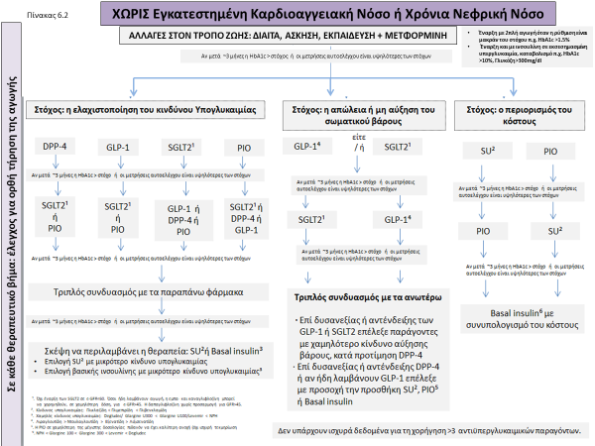
Περιστατικό #1
Θεραπευτικές επιλογές
Μετφορμίνη
Μετφορμίνη + SU
Μετφορμίνη +DPP4-i
Μετφορμίνη +SGLT2 –i
Μετφορμίνη + GLP-1 αγωνιστή
Μετφορμίνη + πιογλιταζόνη

Slide 17
Μετφορμίνη
Πλεονεκτήματα:
Αποτελεσματικότητα
Δεν προκαλεί υπογλυκαιμίες
Ουδέτερη επίδραση στο σωματικό βάρος
Χαμηλό κόστος
Ασφάλεια
Μεγάλη εμπειρία
Ίσως ↓ των καρδιαγγειακών συμβαμάτων
Μειονεκτήματα
Διαταραχές από το ΓΕΣ
Απώλεια της δράσης στο χρόνο

Slide 18
Μετφορμίνη
Αντενδείξεις
ClCr < 30 ml/min
Αύξηση της τιμής της κρεατινίνης λόγω shock ή σε καταστάσεις με δυνατότητα καταπληξίας (οξύ έμφραγμα μυοκαρδίου, σήψη, αιμοδυναμική αστάθεια άλλης αιτιολογίας)
Μεταβολική οξέωση οιασδήποτε αιτιολογίας
Καρδιακή ανεπάρκεια με επιρρέπεια προς ΟΠΟ, μέτριου ή σοβαρού βαθμού ηπατική ανεπάρκεια
Διακοπή πριν και μετά τη διενέργεια διαγνωστικών εξετάσεων και χειρισμών όπου απαιτείται χορήγηση σκιαγραφικών
Τρίτη ηλικία: Χορήγηση του 30% της πλήρους δόσης

Slide 19
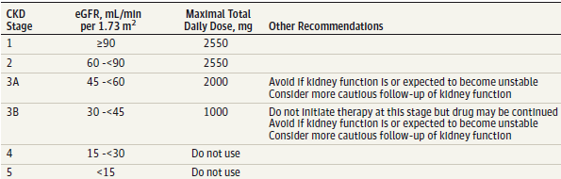
Μετφορμίνη σε νεφρική βλάβη
Inzucchi. JAMA 2014;312:2668-75

Slide 20
Περιστατικό #1
Βέλτιστη επιλογή
Μετφορμίνη
Έναρξη 500 mg βράδυ
Τιτλοποίηση 500 mg/wk
Μέγιστη δόση 2,550 g/d
Σε δυσανεξία:
Άλλο φάρμακο 2^{ης} γραμμής

Slide 21
Περιστατικό #2
Άνδρας 62 ετών
Ιστορικό ΣΔτ2 από την ηλικία των 52 ετών
Αγωγή με μετφορμίνη 2 g/d
ΒΜΙ 27 Kg/m², κρεατινίνη 0,9 mg/dl, eGFR 91 ml/min/1,73 m²
Σάκχαρο νηστείας >130 mg/dl, μεταγευματικά > 160 mg/dl HbA1c 7,6%
Αρτηριακή υπέρταση, αγωγή με βαλσαρτάνη+αμλοδιπίνη

Slide 22
ΧΩΡΙΣ ΕΓΚΑΤΕΣΤΗΜΕΝΗ ΑΘΗΡΟΣΚΛΗΡΥΝΤΙΚΗ ΚΑΡΔΙΑΓΓΕΙΑΚΗ ΝΟΣΟΣ / ΔΕΙΚΤΕΣ ΥΨΗΛΟΥ ΚΙΝΔΥΝΟΥ, ΚΑΡΔΙΑΚΗ
ΑΝΕΠΑΡΚΕΙΑ, ΧΡΟΝΙΑ ΝΕΦΡΙΚΗ ΝΟΣΟΣ
Στόχος: Επίτευξη και διατήρηση των στόχων ( γλυκαιμίας και διαχείρισης βάρους )
Έναρξη αγωγής: Αλλαγή τρόπου ζωής (Δίαιτα, Άσκηση, Ρύθμιση βάρους) – Εκπαίδευση – Υποστήριξη στην αυτοδιαχείριση
+ Μετφορμίνη
Αν μετά ~3 μήνες η HbA1c > στόχο ή αν οι μετρήσεις αυτοελέγχου είναι υψηλότερες των στόχων
Αν μετά ~3 μήνες με τις υγιεινοδιαιτητικές οδηγίες: δεν επιτυγχάνεται η αναμενόμενη απώλεια βάρους
Εντατικοποίηση: η επιλογή στην προσθήκη φαρμάκου καθοδηγείται κυρίως από την αποτελεσματικότητά για βέλτιστη ρύθμιση γλυκαιμίας και βάρους, τις ανεπιθύμητες ενέργειες π.χ. η αποφυγή υπογλυκαιμίας αποτελεί προτεραιότητα σε άτομα υψηλού κινδύνου και τις προτιμήσεις του ατόμου με διαβήτη
Εντατικοποίηση: εξατομικευμένο – τεκμηριωμένο πρόγραμ-μα διαχείρισης βάρους και επιλογή αντιϋπεργλυκαιμικής αγωγής με υψηλή ή πολύ υψηλή αποτελεσματικότητα στη ρύθμιση υπεργλυκαιμίας αλλά και του βάρους.
Δεν διατίθεται στη χώρα μας
** Στη δόση 1mg (διατίθεται στη χώρα μας)
*** Στη δόση 1,5mg (διατίθεται στη χώρα μας). Η
ντουλαγλουτίδη έδειξε καρδιαγγειιακό όφε-
λος σε άτομα με ΣΔ και παράγοντες κινδύνου .
.
¹. Η αποτελεσματικότητα των SGLT2 στη μείωση της γλυκόζης μειώνεται σε e-GFR< 45 και θα πρέπει να εξεταστεί το ενδεχόμενο επιπρόσθετης θεραπείας όταν απαιτείται περαιτέρω γλυκαιμικός έλεγχος.
². Κίνδυνος υπογλυκαιμίας: Γλικλαζίδη < Γλιμεπιρίδη < Γλιβενκλαμίδη
³. Χαμηλός κίνδυνος υπογλυκαιμίας: Degludec/ Glargine U300 < Glargine U100/Levemir < NPH
⁴. Σεμαγλουτίδη>Λιραγλουτίδη> Ντου-λαγλουτίδη > Εξενατίδη > Λιξισενατίδη
⁵. NPH < Glargine 100 < Glargine 300 < Levemir < Deglutec
ΠΙΟ: Πιογλιταζόνη
Αποτελεσματικότητα ανιϋπεργλυκαιμικών φαρμάκων
Πολύ υψηλή
Ντουλαγλουτίδη (3mg,4,5mg)*,Τιρζεπατίδη*
Σεμαγλουτίδη**
Συνδυασμός αντιδιαβητικών δισκίων
Iνσουλίνη
Συνδυασμός GLP-1/ ινσουλίνης
Υψηλή
Ντουλαγλουτίδη***, Λιξισενατίδη, Μετφορμίνη, αναστολείς SGLT2¹, Πιογλιταζόνη
Ενδιάμεση
Αναστολείς DPP-4
Αποτελεσματικότητα ανιϋπεργλυκαιμικών φάρμακα που μειώνουν το βάρος
Πολύ υψηλή
Σεμαγλουτίδη**, Τιρζεπατίδη*
Υψηλή
Ντουλαγλουτίδη***, Λιραγλουτίδη
Mέση
Εξενατίδη*, Λιξισενατίδη, Αναστολείς SGLT2¹
Ουδέτερη
Αναστολείς DPP-4, Μετφορμίνη
Σε αποτυχία επίτευξης και διατήρησης των στόχων
Αν μετά ~3 μήνες η HbA1c > στόχο ή αν οι μετρήσεις αυτοελέγχου είναι υψηλότερες των στόχων
Εξετάζεται το ενδεχόμενο μεταβολικής χειρουργικής
Συνδυασμός: μετφορμίνη, αγωνιστής GLP-1, αναστολέας SGLT2.
Σε δυσανεξία ή αντένδειξη, η αγωγή να περιλαμβάνει αναστολέα DPP-4. (όταν δε λαμβάνει αγωνιστή GLP-1). Σε χορήγηση βασικής ινσουλίνης³ ή σουλφονυλου-ρίας² επιλογή με το μικρότερο κίνδυνο υπογλυκαιμίας. Για περιορισμό κόστους επιλέγεται σουλφονυλουρία, πιογλιταζόνη ή βασική ινσουλίνη ⁵ με χαμηλό κόστος

Slide 23
Περιστατικό #2
Θεραπευτικές επιλογές
Μετφορμίνη + SU
Μετφορμίνη +DPP4-i
Μετφορμίνη +SGLT2 –i
Μετφορμίνη + GLP-1 αγωνιστή
Μετφορμίνη + πιογλιταζόνη

Slide 24
Σουλφονυλουρίες
Πλεονεκτήματα
Αποτελεσματικότητα
Χαμηλό κόστος
Μεγάλη εμπειρία
Μειονεκτήματα
Υπογλυκαιμία
Αύξηση βάρους
Μικρή διατηρησιμότητα
Πιθανή μείωση της ισχαιμικής προπόνησης στο μυοκάρδιο
Με προσοχή και σε μειωμένη δόση σε ηπατική και νεφρική βλάβη

Slide 25
Σουλφονυλουρίες-γλινίδες
GFR (ml/min/m²) | Comments | Reduce dose | Not recommended
Glibenclamide | Urine excretion of active metabolites |  | <60
Gliclazide | Long-acting | <30 | <15
Glimepiride | Urine excretion of active metabolites | <30 | <15
Glipizide | all stages of CKD with caution -Preferred-
Repaglinide, nateglinide | -Preferred-
Δόσεις γλιμεπιρίδης: 1, 2, 3 και 4 mg, max: 6 mg
Δόσεις γλικλαζίδης: 30 και 60 mg, max: 120 mg
Μια φορά την ημέρα
Notes:
, the short-acting sulfonylurea, glipizide, is the preferred agent among nondialysis CKD patients who have an estimated glomerular filtration rate (eGFR) <30 mL/min per 1.73. The dose for glipizide is 2.5 to 10 mg/day. Glyburide and other long-acting sulfonylureas are generally not recommended. repaglinide (starting with a dose of 0.5 mg) for nondialysis CKD patients since these agents are not renally cleared.

Slide 26
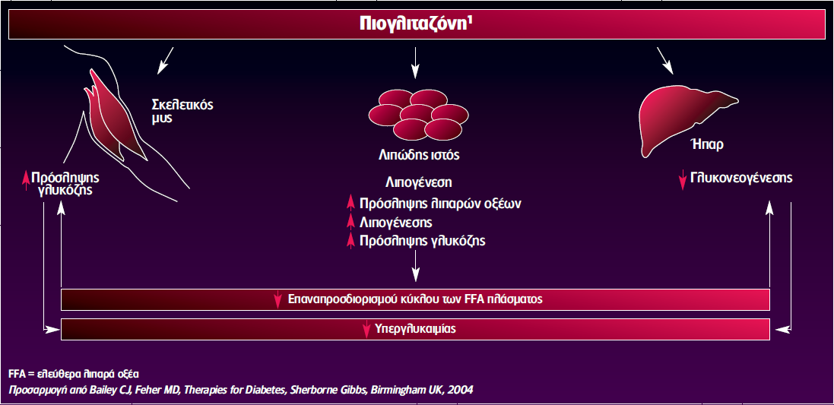
Πιογλιταζόνη
Αύξηση της ευαισθησίας των ιστών (μυικός και λιπώδης ιστός, ήπαρ) στην ινσουλίνη (αγωνιστές PPAR-γ)

Slide 27
Πιογλιταζόνη
Πλεονεκτήματα
Αποτελεσματικότητα
Δεν προκαλεί υπογλυκαιμίες
Διατηρησιμότητα του αποτελέσματος
Πιθανώς ↓ των καρδιαγγειακών συμβαμάτων
Βελτίωση του λιπιδαιμικού προφίλ
Βελτίωση της λιπώδους διήθησης
Μειονεκτήματα
Αύξηση βάρους
Οίδημα
Αναιμία
Απώλεια οστικής μάζας
Αντενδείκνυται στην καρδιακή ανεπάρκεια, απόλυτη αντένδειξη η καρδιακή ανεπάρκεια σταδίου ΙΙΙ και IV
Αντενδείκνυται σε ενεργό ηπατική νόσο (ALT > 2.5 upper limit of normal)

Slide 28
Πιογλιταζόνη
 | GFR Not recommended (ml/min/m²) | Comments
Pioglitazone | <5 | Κατακράτηση υγρών- Επίταση ΚΑ
Δόσεις 15, 30 και 45 mg μια φορά την ημέρα
Συνδυασμοί
μετφορμίνης + πιογλιταζόνη (15/850)
αλογλιπτίνης + πιογλιταζόνη (15/30)

Slide 29
DPP-4 i
Σαξαγλιπτίνη √
Βιλδαγλιπτίνη
Σιταγλιπτίνη √
Λιναγλιπτίνη √
Αλογλιπτίνη √
Απλό δοσολογικό σχήμα
Ουδέτερη επίδραση στο βάρος
Δεν προκαλούν υπογλυκαιμίες
Σταθεροί συνδυασμοί με μετφορμίνη

Slide 30
Το GLP-1 διασπάται γρήγορα από το ένζυμο DPP-4
DPP-4

A
G
F
S
V
S
L
G
A
H
E
T
T
D
S
Y
E
Q
A
7
9
K
R
K
V
L
A
I
F
E
G
G
W
37
T_{½} = 1–2 λεπτά
*Τα αμινοξέα που απεικονίζονται με χρυσό χρώμα είναι ομόλογα με τη δομή της γλυκαγόνης

Slide 31
Αναστολείς του DPP-4
Πλεονεκτήματα
Ουδέτερη επίδραση στο σωματικό βάρος
Δεν προκαλούν υπογλυκαιμίες
Καλά ανεκτά
Καρδιαγγειακή ασφάλεια σε ασθενείς αυξημένου καρδιαγγειακού κινδύνου
Μειονεκτήματα
Μέτρια αποτελεσματικότητα
Αυξημένο κόστος
Κίνδυνος καρδιακής ανεπάρκειας (σε ασθενείς υψηλού καρδιαγγειακού κινδύνου-σαξαγλιπτίνη)
Τροποποίηση με βάση τη νεφρική λειτουργία (σε όλα, εκτός της λιναγλιπτίνης)
Αντένδειξη: ιστορικό παγκρεατίτιδας
Διατηρησιμότητα (?)

Slide 32
Αναστολείς DPP-4
Βιλδαγλιπτίνη 50 mg X2
Σιταγλιπτίνη 100 mg X1
Σαξαγλιπτίνη 5 mg X1
Λιναγλιπτίνη 5 mg X1
Αλογλιπτίνη 25 mg X1
Σταθεροί συνδυασμοί με μετφορμίνη στις δόσεις των 850 mg/1000 mg δύο φορές την ημέρα
Σταθερός συνδυασμός εμπαγλιφλοζίνης + λιναγλιπτίνης
Σταθερός συνδυασμός αλογλιπτίνης + πιογλιταζόνη

Slide 33
Ενδείξεις χορήγησης αναστολέων DPP-4
 | Μονοθεραπεία | Διπλός | Τριπλός | Ινσουλίνη
Σιταγλιπτίνη | + | + | + | +
Βιλδαγλιπτίνη | + | + | + | +
Σαξαγλιπτίνη | + | + | + | +
Λιναγλιπτίνη | + | + | + | +
Αλογλιπτίνη | + | + | + | +
Νεφρική λειτουργία eGFR (ml/min ή ml/min/1,73m²)
 | > 50 | 30-50 | 15-30 | < 15
Σιταγλιπτίνη | 100 mg | 50 mg | 25 mg | 25 mg
Βιλδαγλιπτίνη | 100 mg | 50 mg | 50 mg | 50 mg
Σαξαγλιπτίνη | 5 mg | 2,5 mg | 2,5 mg | -
Λιναγλιπτίνη | 5 mg | + | + | +

Slide 34
Περιστατικό #2
Άνδρας 62 ετών
Ιστορικό ΣΔτ2 από την ηλικία των 52 ετών
Αγωγή με μετφορμίνη 2 g/d
ΒΜΙ 27 Kg/m², κρεατινίνη 0,9 mg/dl, eGFR 91 ml/min/1,73 m²
Σάκχαρο νηστείας >130 mg/dl, μεταγευματικά > 160 mg/dl HbA1c 7,6%
Αρτηριακή υπέρταση, αγωγή με βαλσαρτάνη+αμλοδιπίνη

Slide 35
ΧΩΡΙΣ ΕΓΚΑΤΕΣΤΗΜΕΝΗ ΑΘΗΡΟΣΚΛΗΡΥΝΤΙΚΗ ΚΑΡΔΙΑΓΓΕΙΑΚΗ ΝΟΣΟΣ / ΔΕΙΚΤΕΣ ΥΨΗΛΟΥ ΚΙΝΔΥΝΟΥ, ΚΑΡΔΙΑΚΗ
ΑΝΕΠΑΡΚΕΙΑ, ΧΡΟΝΙΑ ΝΕΦΡΙΚΗ ΝΟΣΟΣ
Στόχος: Επίτευξη και διατήρηση των στόχων ( γλυκαιμίας και διαχείρισης βάρους )
Έναρξη αγωγής: Αλλαγή τρόπου ζωής (Δίαιτα, Άσκηση, Ρύθμιση βάρους) – Εκπαίδευση – Υποστήριξη στην αυτοδιαχείριση
+ Μετφορμίνη
Αν μετά ~3 μήνες η HbA1c > στόχο ή αν οι μετρήσεις αυτοελέγχου είναι υψηλότερες των στόχων
Αν μετά ~3 μήνες με τις υγιεινοδιαιτητικές οδηγίες: δεν επιτυγχάνεται η αναμενόμενη απώλεια βάρους
Εντατικοποίηση: η επιλογή στην προσθήκη φαρμάκου καθοδηγείται κυρίως από την αποτελεσματικότητά για βέλτιστη ρύθμιση γλυκαιμίας και βάρους, τις ανεπιθύμητες ενέργειες π.χ. η αποφυγή υπογλυκαιμίας αποτελεί προτεραιότητα σε άτομα υψηλού κινδύνου και τις προτιμήσεις του ατόμου με διαβήτη
Εντατικοποίηση: εξατομικευμένο – τεκμηριωμένο πρόγραμ-μα διαχείρισης βάρους και επιλογή αντιϋπεργλυκαιμικής αγωγής με υψηλή ή πολύ υψηλή αποτελεσματικότητα στη ρύθμιση υπεργλυκαιμίας αλλά και του βάρους.
Δεν διατίθεται στη χώρα μας
** Στη δόση 1mg (διατίθεται στη χώρα μας)
*** Στη δόση 1,5mg (διατίθεται στη χώρα μας). Η
ντουλαγλουτίδη έδειξε καρδιαγγειιακό όφε-
λος σε άτομα με ΣΔ και παράγοντες κινδύνου .
.
¹. Η αποτελεσματικότητα των SGLT2 στη μείωση της γλυκόζης μειώνεται σε e-GFR< 45 και θα πρέπει να εξεταστεί το ενδεχόμενο επιπρόσθετης θεραπείας όταν απαιτείται περαιτέρω γλυκαιμικός έλεγχος.
². Κίνδυνος υπογλυκαιμίας: Γλικλαζίδη < Γλιμεπιρίδη < Γλιβενκλαμίδη
³. Χαμηλός κίνδυνος υπογλυκαιμίας: Degludec/ Glargine U300 < Glargine U100/Levemir < NPH
⁴. Σεμαγλουτίδη>Λιραγλουτίδη> Ντου-λαγλουτίδη > Εξενατίδη > Λιξισενατίδη
⁵. NPH < Glargine 100 < Glargine 300 < Levemir < Deglutec
ΠΙΟ: Πιογλιταζόνη
Αποτελεσματικότητα ανιϋπεργλυκαιμικών φαρμάκων
Πολύ υψηλή
Ντουλαγλουτίδη (3mg,4,5mg)*,Τιρζεπατίδη*
Σεμαγλουτίδη**
Συνδυασμός αντιδιαβητικών δισκίων
Iνσουλίνη
Συνδυασμός GLP-1/ ινσουλίνης
Υψηλή
Ντουλαγλουτίδη***, Λιξισενατίδη, Μετφορμίνη, αναστολείς SGLT2¹, Πιογλιταζόνη
Ενδιάμεση
Αναστολείς DPP-4
Αποτελεσματικότητα ανιϋπεργλυκαιμικών φάρμακα που μειώνουν το βάρος
Πολύ υψηλή
Σεμαγλουτίδη**, Τιρζεπατίδη*
Υψηλή
Ντουλαγλουτίδη***, Λιραγλουτίδη
Mέση
Εξενατίδη*, Λιξισενατίδη, Αναστολείς SGLT2¹
Ουδέτερη
Αναστολείς DPP-4, Μετφορμίνη
Σε αποτυχία επίτευξης και διατήρησης των στόχων
Αν μετά ~3 μήνες η HbA1c > στόχο ή αν οι μετρήσεις αυτοελέγχου είναι υψηλότερες των στόχων
Εξετάζεται το ενδεχόμενο μεταβολικής χειρουργικής
Συνδυασμός: μετφορμίνη, αγωνιστής GLP-1, αναστολέας SGLT2.
Σε δυσανεξία ή αντένδειξη, η αγωγή να περιλαμβάνει αναστολέα DPP-4. (όταν δε λαμβάνει αγωνιστή GLP-1). Σε χορήγηση βασικής ινσουλίνης³ ή σουλφονυλου-ρίας² επιλογή με το μικρότερο κίνδυνο υπογλυκαιμίας. Για περιορισμό κόστους επιλέγεται σουλφονυλουρία, πιογλιταζόνη ή βασική ινσουλίνη ⁵ με χαμηλό κόστος

Slide 36
Περιστατικό #2
Βέλτιστες θεραπευτικές επιλογές
Μετφορμίνη + SU
Μετφορμίνη +DPP4-i
Μετφορμίνη +SGLT2 –i
Μετφορμίνη + GLP-1 αγωνιστή
Μετφορμίνη + πιογλιταζόνη

Slide 37
Περιστατικό #3
Γυναίκα 60 ετών
Ιστορικό ΣΔτ2 από την ηλικία των 54 ετών
Αγωγή με μετφορμίνη 2 g/d +Σιταγλιπτίνη 100 mg x1
ΒΜΙ 28 Kg/m², κρεατινίνη 0,8 mg/dl, eGFR 77,8 ml/min/1,73 m²
Σάκχαρο νηστείας >130 mg/dl, μεταγευματικά > 160 mg/dl HbA1c 8%
Αρτηριακή υπέρταση, αγωγή με εναλαπρίλη
Δυσλιπιδαιμία, ατορβαστατίνη 20 mg X1, LDL 70 mg/dl

Slide 38
ΧΩΡΙΣ ΕΓΚΑΤΕΣΤΗΜΕΝΗ ΑΘΗΡΟΣΚΛΗΡΥΝΤΙΚΗ ΚΑΡΔΙΑΓΓΕΙΑΚΗ ΝΟΣΟΣ / ΔΕΙΚΤΕΣ ΥΨΗΛΟΥ ΚΙΝΔΥΝΟΥ, ΚΑΡΔΙΑΚΗ
ΑΝΕΠΑΡΚΕΙΑ, ΧΡΟΝΙΑ ΝΕΦΡΙΚΗ ΝΟΣΟΣ
Στόχος: Επίτευξη και διατήρηση των στόχων ( γλυκαιμίας και διαχείρισης βάρους )
Έναρξη αγωγής: Αλλαγή τρόπου ζωής (Δίαιτα, Άσκηση, Ρύθμιση βάρους) – Εκπαίδευση – Υποστήριξη στην αυτοδιαχείριση
+ Μετφορμίνη
Αν μετά ~3 μήνες η HbA1c > στόχο ή αν οι μετρήσεις αυτοελέγχου είναι υψηλότερες των στόχων
Αν μετά ~3 μήνες με τις υγιεινοδιαιτητικές οδηγίες: δεν επιτυγχάνεται η αναμενόμενη απώλεια βάρους
Εντατικοποίηση: η επιλογή στην προσθήκη φαρμάκου καθοδηγείται κυρίως από την αποτελεσματικότητά για βέλτιστη ρύθμιση γλυκαιμίας και βάρους, τις ανεπιθύμητες ενέργειες π.χ. η αποφυγή υπογλυκαιμίας αποτελεί προτεραιότητα σε άτομα υψηλού κινδύνου και τις προτιμήσεις του ατόμου με διαβήτη
Εντατικοποίηση: εξατομικευμένο – τεκμηριωμένο πρόγραμ-μα διαχείρισης βάρους και επιλογή αντιϋπεργλυκαιμικής αγωγής με υψηλή ή πολύ υψηλή αποτελεσματικότητα στη ρύθμιση υπεργλυκαιμίας αλλά και του βάρους.
Δεν διατίθεται στη χώρα μας
** Στη δόση 1mg (διατίθεται στη χώρα μας)
*** Στη δόση 1,5mg (διατίθεται στη χώρα μας). Η
ντουλαγλουτίδη έδειξε καρδιαγγειιακό όφε-
λος σε άτομα με ΣΔ και παράγοντες κινδύνου .
.
¹. Η αποτελεσματικότητα των SGLT2 στη μείωση της γλυκόζης μειώνεται σε e-GFR< 45 και θα πρέπει να εξεταστεί το ενδεχόμενο επιπρόσθετης θεραπείας όταν απαιτείται περαιτέρω γλυκαιμικός έλεγχος.
². Κίνδυνος υπογλυκαιμίας: Γλικλαζίδη < Γλιμεπιρίδη < Γλιβενκλαμίδη
³. Χαμηλός κίνδυνος υπογλυκαιμίας: Degludec/ Glargine U300 < Glargine U100/Levemir < NPH
⁴. Σεμαγλουτίδη>Λιραγλουτίδη> Ντου-λαγλουτίδη > Εξενατίδη > Λιξισενατίδη
⁵. NPH < Glargine 100 < Glargine 300 < Levemir < Deglutec
ΠΙΟ: Πιογλιταζόνη
Αποτελεσματικότητα ανιϋπεργλυκαιμικών φαρμάκων
Πολύ υψηλή
Ντουλαγλουτίδη (3mg,4,5mg)*,Τιρζεπατίδη*
Σεμαγλουτίδη**
Συνδυασμός αντιδιαβητικών δισκίων
Iνσουλίνη
Συνδυασμός GLP-1/ ινσουλίνης
Υψηλή
Ντουλαγλουτίδη***, Λιξισενατίδη, Μετφορμίνη, αναστολείς SGLT2¹, Πιογλιταζόνη
Ενδιάμεση
Αναστολείς DPP-4
Αποτελεσματικότητα ανιϋπεργλυκαιμικών φάρμακα που μειώνουν το βάρος
Πολύ υψηλή
Σεμαγλουτίδη**, Τιρζεπατίδη*
Υψηλή
Ντουλαγλουτίδη***, Λιραγλουτίδη
Mέση
Εξενατίδη*, Λιξισενατίδη, Αναστολείς SGLT2¹
Ουδέτερη
Αναστολείς DPP-4, Μετφορμίνη
Σε αποτυχία επίτευξης και διατήρησης των στόχων
Αν μετά ~3 μήνες η HbA1c > στόχο ή αν οι μετρήσεις αυτοελέγχου είναι υψηλότερες των στόχων
Εξετάζεται το ενδεχόμενο μεταβολικής χειρουργικής
Συνδυασμός: μετφορμίνη, αγωνιστής GLP-1, αναστολέας SGLT2.
Σε δυσανεξία ή αντένδειξη, η αγωγή να περιλαμβάνει αναστολέα DPP-4. (όταν δε λαμβάνει αγωνιστή GLP-1). Σε χορήγηση βασικής ινσουλίνης³ ή σουλφονυλου-ρίας² επιλογή με το μικρότερο κίνδυνο υπογλυκαιμίας. Για περιορισμό κόστους επιλέγεται σουλφονυλουρία, πιογλιταζόνη ή βασική ινσουλίνη ⁵ με χαμηλό κόστος

Slide 39
Περιστατικό #3
Θεραπευτικές επιλογές
Μετφορμίνη + Σιταγλιπτίνη + Πιογλιταζόνη
Μετφορμίνη + Σιταγλιπτίνη + SGLT-i
Μετφορμίνη + Σιταγλιπτίνη + SU
Μετφορμίνη + GLP-1 αγωνιστή
Μετφορμίνη + Σιταγλιπτίνη + βασική ινσουλίνη

Slide 40
Περιστατικό #3
Βέλτιστες επιλογές
Μετφορμίνη + Σιταγλιπτίνη + SGLT-i
Μετφορμίνη + Σιταγλιπτίνη + Πιογλιταζόνη
Μετφορμίνη + GLP-1 αγωνιστή
Μετφορμίνη + Σιταγλιπτίνη + Βασική ινσουλίνη

Slide 41
Περιστατικό #3
Βέλτιστες επιλογές
Μετφορμίνη + Σιταγλιπτίνη + SGLT-i
Μετά από 45 ημέρες:
Σάκχαρα προγευματικά <130 mg/dl, μεταγευματικά < 150 mg/dl
Υποτροπιάζουσες λοιμώξεις εξωτερικών γεννητικών οργάνων

Slide 42
Περιστατικό #3
Βέλτιστες επιλογές
Μετφορμίνη + GLP-1 αγωνιστή
Μετφορμίνη + Σιταγλιπτίνη + Βασική ινσουλίνη

Slide 43
Περιστατικό #4
Άνδρας 65 ετών
Ιστορικό ΣΔτ2 από την ηλικία των 50 ετών και στεφανιαίας νόσου
Αγωγή με μετφορμίνη 2 g/d
ΒΜΙ 32 Kg/m², κρεατινίνη 1,1 mg/dl, eGFR 71,4 ml/min/1,73 m²
Σάκχαρο νηστείας >130 mg/dl, μεταγευματικά > 180 mg/dl, HbA1c 6,5%
Αρτηριακή υπέρταση, αγωγή με ιρβεσαρτάνη+αμλοδιπίνη+ HCT
Δυσλιπιδαιμία, ροσουβαστατίνη 20 mg X1, LDL 52 mg/dl

Slide 44
ΕΓΚΑΤΕΣΤΗΜΕΝΗ ΑΘΗΡΟΣΚΛΗΡΥΝΤΙΚΗ ΚΑΡΔΙΑΓΓΕΙΑΚΗ ΝΟΣΟΣ / ΔΕΙΚΤΕΣ ΥΨΗΛΟΥ ΚΙΝΔΥΝΟΥ, ΚΑΡΔΙΑΚΗ ΑΝΕΠΑΡΚΕΙΑ, ΧΡΟΝΙΑ ΝΕΦΡΙΚΗ ΝΟΣΟΣ
Στόχος: Μείωση καρδιονεφρικού κινδύνου (επιπρόσθετα της ΚΑΓ διαχείρισης)
Αλλαγή τρόπου ζωής (Δίαιτα, Άσκηση, Ρύθμιση βάρους) – Εκπαίδευση – Υποστήριξη στην αυτοδιαχείριση +
Αγωνιστής¹ GLP-1 είτε/ή αναστολέας¹׳² SGLT2 με ή χωρίς Μετφορμίνη
Ανεξάρτητα τιμής ΗbA1c ή επίτευξης γλυκαιμικού στόχου ή χορήγησης Μετφορμίνης
Αν προεξάρχει:
Εγκατεστημένη Αθηροσκληρυντική Καρδιαγγειακή Νόσος (ΑΣΚΑΝ) (π.χ. ΕΜ, ΑΕΕ, επαναγγείωση) Συμπεριλαμβάνονται επίσης: ΤΙΑ, ασταθή στηθάγχη, ακρωτηριασμός, συμπτωματική ή ασυμπτωματική ΣΝ
Αν προεξάρχει:
Δείκτες υψηλού κινδύνου
για ΑΣΚΑΝ:
π.χ. >55 ετών και > 2 ΠΚ
(παχυσαρκία, υπέρταση,
κάπνισμα, δυσλιπιδαιμία,
λευκωματινουρία)
Αν προεξάρχει:
Καρδιακή Ανεπάρκεια
(παρουσία ή ιστορικό συμπτωμάτων ΚΑ και επιβεβαιωμένο μειωμένο ή διατηρημένο ΚΕ)
Αν προεξάρχει:
Χρόνια Νεφρική Νόσος GFR < 60 ml/min/1.73m² ή/και Α/C >30 mg/g) – δις επιβεβαιωμένα
Κατά προτίμηση
Αναστολέα SGLT2² με ισχυρά δε-δομένα για μείωση εξέλιξης ΧΝΝ
(Έναρξη σε GFR >20 ml/min και συ-νέχιση έως διάλυση ή μεταμόσχευση)
……………… ή ………………..
Αγωνιστής GLP-1¹ με αποδεδειγμέ-νο ΚΑΓ όφελος
ΚΑΓ: καρδιαγγειακό, ΑΣΚΑΝ: αθηροσκληρυντική καρδιαγγειακή νόσος, ΚΑ: καρδιακή ανεπάρκεια, ΧΝΝ: χρόνια νεφρική νόσος, ΚΕ: κλάσμα εξώθη-σης, ΣΝ: στεφανιαία νόσος, ΕΜ: έμφραγμα μυο-καρδίου, ΑΕΕ: αγγειακό εγκεφαλικό επεισόδιο
Αγωνιστής GLP-1¹
με αποδεδειγμένο
ΚΑΓ όφελος
Αναστολέας SGLT2 ¹׳² με αποδεδειγμένο ΚΑΓ όφελος
Αναστολέας SGLT2 ² με αποδειδειγ-μένο όφελος στην ΚΑ σε αυτό τον πληθυσμό
¹. Όταν υπάρχει επίσημη ένδειξη μείωσης ΚΑΓ
επεισοδίων. (σε εγκατεστημένη ΑΣΚΑΝ μείω-
ση MACE:για GLP-1: λιρα-, ντουλα , σεμα-
γλουτίδη, για SGLT2: εμπα-,, καναγλιφλο-
ζίνη). Η ντουλαγλουτίδη έδειξε ΚΑΓ όφελος σε
άτομα με πολλαπλούς ΠΚ.
². Η κανα- δαπα- εμπαγλιφλοζίνη έχουν 1γενή
δεδομένα νεφρικών εκβάσεων. Η δαπα- και
εμπαγλιφλοζίνη έχουν 1γενή δεδομένα σε ΚΑ.
Οι αναστολείς SGLT2 έδειξαν ΚΑΓ όφελος
μόνο σε εγκατεστημένη ΑΣΚΑΝ
³. Η PIO σε χαμηλότερη της μέγιστης δοσολο-
γίας έχει καλύτερη ανοχή, όμως χωρίς ισχυρή
τεκμηρίωση σε μελέτες ΚΑΓ εκβάσεων
⁴. Η Degludec και η Glargine 100 έχουν μελέτη
ΚΑΓ ασφάλειας
⁵. Κίνδυνος υπογλυκαιμίας: Γλικλαζίδη < Γλιμε-
piπιρίδη < Γλιβενκλαμίδη. Η γλιμεπιρίδη
έδειξε ίδια ΚΑΓ ασφάλεια με αναστολέα
DPP (λιναγλιπτίνη)-.
Αν μετά ~3 μήνες η HbA1c > στόχο ή αν οι μετρήσεις αυτοελέγχου είναι υψηλότερες των στόχων
Αν μετά ~3 μήνες η HbA1c > στόχο ή αν οι μετρή-σεις αυτοελέγχου είναι υψηλότερες των στόχων
Για άτομα σε αγωνιστή GLP-1¹ προσθήκη αναστολέα SGLT2¹׳² με αποδεδειγμένο ΚΑΓ όφελος ή το αντίστροφο
Πιογλιταζόνη³ (OXI σε ΚΑ)
Αν μετά ~3 μήνες η HbA1c > στόχο ή αν οι μετρή-σεις αυτοελέγχου είναι υψηλότερες των στόχων
Προσθήκη αγωνιστή GLP-1¹ με αποδεδειγμένο ΚΑΓ όφελος ή
Για περαιτέρω εντατικοποίηση ή σε δυσανεξία ή αντένδειξη χορήγησης αναστολέα SGLT2 ή και αγωνιστή GLP-1 επέλεξε φάρμακα με ΚΑΓ ασφάλεια:
Αναστολέα DPP-4 (εάν δε λαμβάνει αγωνιστή GLP-1) ή
Βασική ινσουλίνη⁴ ή
Σουλφονυλουρία⁵
. Όχι πιογλιταζόνη σε ΚΑ
Για περαιτέρω εντατικοποίηση επέλεξε συνδυασμένη αγωγή (αγωνιστής GLP-1¹ + αναστολέας¹ SGLT2 ¹׳² )
Για περαιτέρω εντατικοποίηση ή σε δυσανεξία ή αντένδειξη χορήγησης αγωνιστή GLP-1 ή/και αναστολέα SGLT2 επέλεξε φάρμακα με ΚΑΓ ασφάλεια:
  Αναστολέα DPP-4 (εάν δε λαμβάνει αγωνιστή GLP-1) ή
  Βασική ινσουλίνη⁴ ή
  Σουλφονυλουρία ⁵
Σε μη επίτευξη των στόχων ή επί δυσανεξίας ή αντένδειξης στον αγωνιστή GLP-1 ή/και αναστολέα SGLT2 επέλεξε αναστολέα DPP-4 (εάν δε λαμβάνει GLP-1) ή με προσοχή την προσθήκη βασικής ινσουλίνης⁴ ή πιογλιταζόνηςᴲ ή σουλφονυλουρίας⁵

Slide 45
Θεραπευτικές επιλογές
Μετφορμίνη + GLP-1 αγωνιστή
Μετφορμίνη + SGLT-2 i

Slide 46
GLP-1 ανάλογα
Λιραγλουτίδη √
Λιξισενατίδη √
Εξενατίδη (wk) √
Ντουλαγλουτίδη
Σεμαγλουτίδη
Ενέσιμα
↓ ΒΣ, ΑΠ

Slide 47
Αγωνιστές GLP-1
Πλεονεκτήματα
Αποτελεσματικότητα
Aπώλεια σωματικού βάρους
Δεν προκαλούν υπογλυκαιμίες
Μείωση της αρτηριακής πίεσης
Μειονεκτήματα
Αυξημένο κόστος
Ενέσιμα, απαιτείται εκπαίδευση
Διαταραχές από το ΓΕΣ
Αντενδείκνυνται σε GFR < 15 ml/min (εξενατίδη και λιξισενατίδη > 30 ml/mιn, εξενατίδη LAR>50 ml/min)
Αντενδείκνυνται σε ιστορικό παγκρεατίτιδας και σε μυελοειδές Ca θυρεοειδούς

Slide 48
The effect of GLP-1 analogs on risk reduction and CV mortality
Results were achieved on top of standard of care for CV risk reduction¹⁻³
 | ELIXA¹ (lixisenatide) | LEADER² (liraglutide) | SUSTAIN³ (semaglitide) | EXCEL⁴ (exenatide) | REWIND⁵ (dulaglutide)
3P-MACE (CV death, MI or stroke) | HR 0.81 (4P-MACE) (95% CI 0.89-1.17) p=0.81 | HR 0.87 (95% CI 0.78-0.97) p=0.01 | HR 0.74 (95% CI 0.85-0.95) p=0.02 | HR 0.91 (95% CI 0.83-1.00) p=0.06 | HR 0.88 (95% CI 0.79-0.99) p=0.026
CV death | HR 0.98 (95% CI 0.78-1.22) p=0.85 | HR 0.78 (95% CI 0.66-0.93) p=0.007 | HR 0.98 (95% CI 0.65-1.48) p=0.92 | HR 0.88 (95% CI 0.76-1.02) p=NS | HR 0.91 (95% CI 0.78-1.06) p=0.21
HHF | HR 0.94 (95% CI 0.96-1.23) p=0.75 | HR 0.87 (95% CI 0.73-1.05) p=0.14 | HR 1.11 (95% CI 0.77-1.61) p=0.57 | HR 0.94 (95% CI 0.78-1.13) p=NS | HR 0.93 (95% CI 0.77-1.12) p=0.46
Non-fatal stroke | - | HR 0.88 (95% CI 0.75-1.03) p=0.11 | HR 0.61 (95% CI 0.38-0.99) p=0.04 | HR 0.97* (95% CI 0.85-1.10) p=NS | HR 0.76 (95% CI 0.61-0.95) p=0.017
Non-fatal MI | - | HR 0.89 (95% CI 0.72-1.11) p=0.30 | HR 0.74 (95% CI 0.51-1.08) p=0.12 | HR 0.85* (95% CI 0.70-1.03) p=NS | HR 0.96 (95% CI 0.79-1.16) p=0.65
All-cause mortality | - | HR 0.85 (95% CI 0.74-0.97) p=0.02 | HR 1.05 (95% CI 0.74-1.50) p=0.79 | HR 0.86 (95% CI 0.77-0.97) p<0.05 | HR 0.90 (95% CI 0.80-1.01) p=0.067
¹N Engl J Med. 2015 Dec 3;373(23):2247-57
²N Engl J Med. 2016 Nov 3;375(18):1798-9.
³N Engl J Med. 2019 Aug 29;381(9):841-851
⁴N Engl J Med. 2017 Sep 28;377(13):1228-1239.
⁵Lancet. 2019 Jul 13;394(10193):121-130
*includes both fatal and non-fatal events

Slide 49
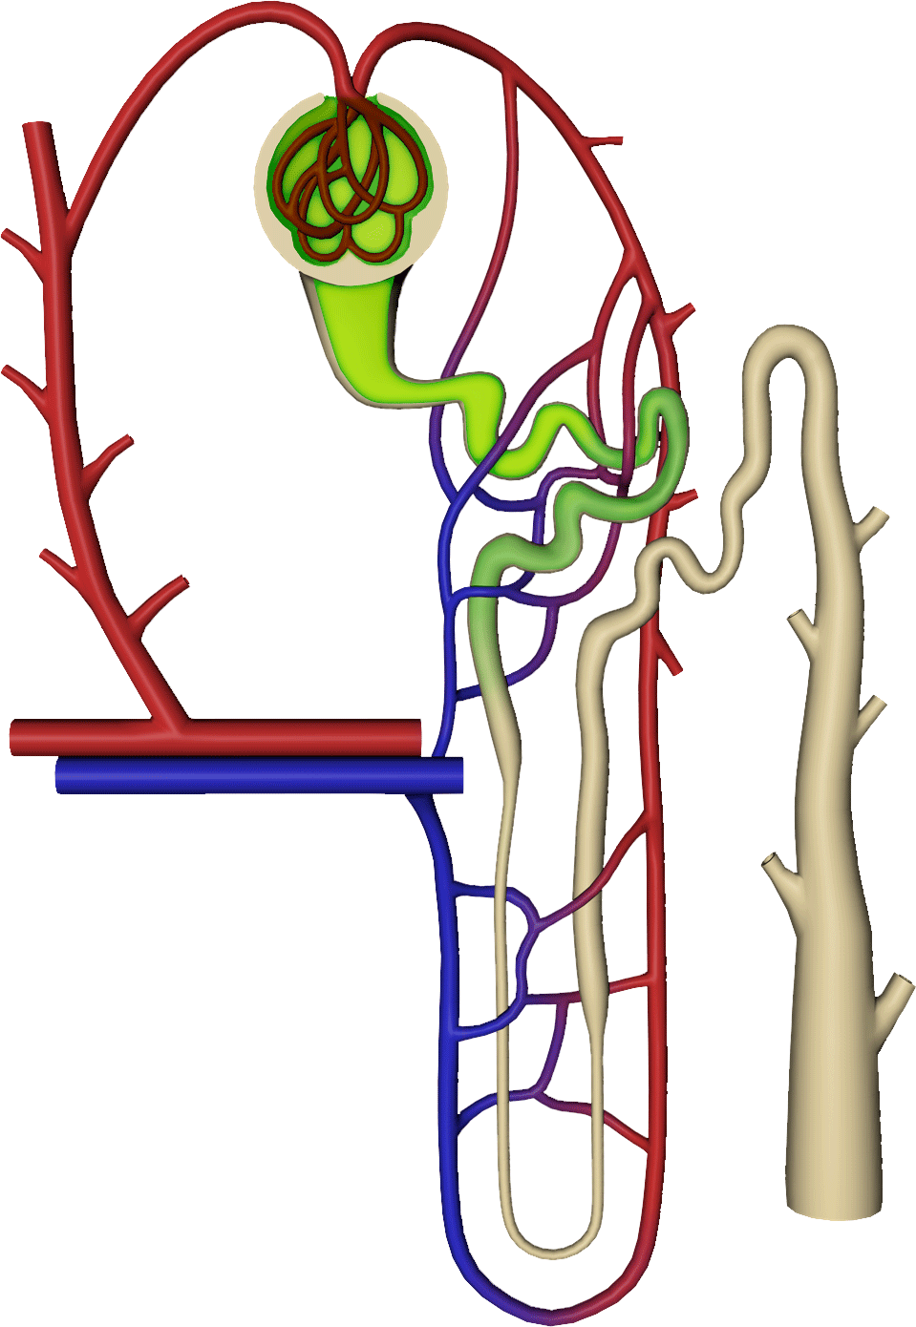
Αναστολείς SGLT2
180 g γλυκόζης διηθούνται καθημερινά
Glomerulus
SGLT2: το ~90%* της γλυκόζης επαναρροφάται στα τμήματα
S1/S2
Proximal tubule
SGLT1:
~10%* της γλυκόζης επαναρροφάται
στο τμήμα S3
Excretion:
minimal glucose
*based on animal data
Wright EM. Am J Physiol Renal Physiol 2001;280:F10–8; Lee YJ, et al. Kidney Int Suppl 2007;106:S27–35;
Brown GK. J Inherit Metab Dis 2000;23:237–46.
732HQ10NP027
Notes:
The kidneys filter 180 g of glucose per day, and virtually all of this is normally reabsorbed back into the blood in the proximal tubules.¹
Secondary active transport of glucose occurs in the intestine and renal proximal tubules, where glucose is co-transported with sodium ions ensuring efficient uptake of dietary glucose and minimal urinary loss.²
SGLT1 and SGLT2 are the two Na⁺ -glucose co-transporters. Intestinal glucose absorption is mediated by SGLT1, a high-affinity, low-capacity co-transporter. Reabsorption of glucose by the kidney is shared between SGLT1 and SGLT2.²
The major fraction of filtered glucose is reabsorbed in the first part of the proximal tubule (S1/S2 segments) by SGLT2, a low-affinity, high-capacity co-transporter. Any glucose remaining after passage of the filtrate through the first part of the proximal tubule is reabsorbed by SGLT1 in the luminal surface of the epithelial cells of the pars recta (S3 segment).²
However, quite surprisingly, a recent study demonstrated that the apparent affinity for D-glucose is similar for the two co-transporters under physiological conditions (5 mM for hSGLT2 and 2 mM for hSGLT1)³.
Reference:
Wright EM. Am J Physiol Renal Physiol. 2001;280:F10–8.
Lee YJ, et al. Kidney Int Suppl. 2007;106:S27–35.
Brown GK. J Inherit Metab Dis 2000;23:237–46.

Slide 50
SGLT-2 i
Δαπαγλιφλοζίνη (10 mg X1)
Εμπαγλιφλοζίνη (10 και 25 mg X1)
Καναγλιφλοζίνη (100 και 300 mg X1 )
Απλό δοσολογικό σχήμα
↓ ΒΣ, ΑΠ

Slide 51
Αναστολείς SGLT2
Πλεονεκτήματα
Αποτελεσματικότητα
Μικρή απώλεια σωματικού βάρους
Δεν προκαλούν υπογλυκαιμίες
Καλά ανεκτά
Μείωση της αρτηριακής πίεσης
Μηχανισμός δράσης ανεξάρτητος της ινσουλίνης
Μείωση της καρδιοαγγειακής νοσηρότητας (εμπα-, κανα)
Μείωση της καρδιαγγειακής θνητότητας (εμπαγλιφλοζίνη)
Νεφροπροστασία (όλοι)
Μείωση του κινδύνου νοσηλείας λόγω CHF (όλοι)
Μειονεκτήματα
Αυξημένο κόστος
Λοιμώξεις γεννητικού, ιδιαίτερα στις γυναίκες
Μη αποτελεσματικά σε GFR < 45 ml/min
Προσοχή σε αφυδάτωση
Ευγλυκαιμική διαβητική κετοξέωση

Slide 52
Αναστολείς SGLT2
 | eGFR (ml/min/m²) >60 | Recommended dose if eGFR=45-60 and on treatment | Not recommended to start
Dapagliflozin* | 10 mg | 10 | <60
Canagliflozin* | 100, 300 mg | 100 mg | <60
Empagliflozin | 10, 25 mg | 10 mg | <60
Αν ο ασθενής λαμβάνει θεραπεία με τα ανωτέρω, μπορεί να συνεχίσει την
αγωγή όταν η eGFR> 45 ml/min

Slide 53
Determinants of the Increase in Fasting Plasma Ketone
Concentration during SGLT2 Inhibition in NGT, IFG and T2DM
Patients
Diabetes Obes Metab. 2017 Jun;19(6):809-813.
Notes:
Although not measured in the present study, the basal rate of hepatic glucose production (HGP)
has to increase following empagliflozin administration to compensate for the large urinary
glucose loss in non-diabetic individuals and maintain the FPG concentration at euglycemia. A
recent study (11) has reported even greater increase (32%) in bHGP in non-diabetic than in
diabetic (24%) individuals following 4-week empagliflozin treatment. Nonetheless, unlike in
T2DM patients, empagliflozin did not significantly affect the FPI or fasting plasma glucagon
concentration in non-diabetic individuals. This finding is surprising and argues against an
important role of increase in plasma glucagon concentration in the stimulation of bHGP in
T2DM following SGLT2 administration in T2DM patients (7,9). Recent study (15) reported the
presence of SGLT2 in alpha cell and suggested that inhibition of SGLT2 in the alpha cell with
dapagliflozin strongly stimulates glucagon secretion. The results of the present study
demonstrate that in the absence of change in the fasting plasma glucose concentration, e.g. in
NGT individuals, empagliflozin did not affect glucagon secretion, suggesting that, at least in
vivo in man, the decrease in the FPG concentration subsequent to urinary glucose loss plays
more important role in simulating glucagon secretion than direct effect of the drug on the alpha
cell.
In summary, the results of the present study demonstrate that it is likely that the change in
plasma insulin and glucagon concentrations after SGLT2 is secondary to the decrease in FPG,
and it does not play important role in stimulating HGP, but result in increase in FFA and
stimulation of ketone production.
We have compared the effect of empagliflozin treatment on plasma glucose, insulin, glucagon, free
fatty acid (FFA) and ketone concentration in T2DM and non-diabetic individuals before and 1
and 14 days after treatment with empagliflozin.

Slide 54
Empagliflozin was the only SGLT2 inhibitor to demonstrate significant risk reduction in CV mortality
Results were achieved on top of standard of care for CV risk reduction¹⁻³
 | EMPA-REG OUTCOME^{®1} (empagliflozin) | CANVAS Program² (canagliflozin) | DECLARE-TIMI 58³ (dapagliflozin)
3P-MACE (CV death, MI or stroke) | HR 0.86 (95% CI 0.74, 0.99) p=0.04 | HR 0.86 (95% CI 0.75, 0.97) p=0.02* | HR 0.93 (95% CI 0.84, 1.03) p=0.17
CV death | HR 0.62 (95% CI 0.49, 0.77) p<0.001† | HR 0.87 (95% CI 0.72, 1.06) | HR 0.98 (95% CI 0.82, 1.17)
HHF | HR 0.65 (95% CI 0.50, 0.85) p=0.002† | HR 0.67 (95% CI 0.52, 0.87)‡ | HR 0.73 (95% CI 0.61, 0.88)‡
CV death or HHF | HR 0.66 (95% CI 0.55, 0.79) p<0.001† | HR 0.78 (95% CI 0.67, 0.91) p=0.002† | HR 0.83 (95% CI 0.73, 0.95) p=0.005

Slide 55
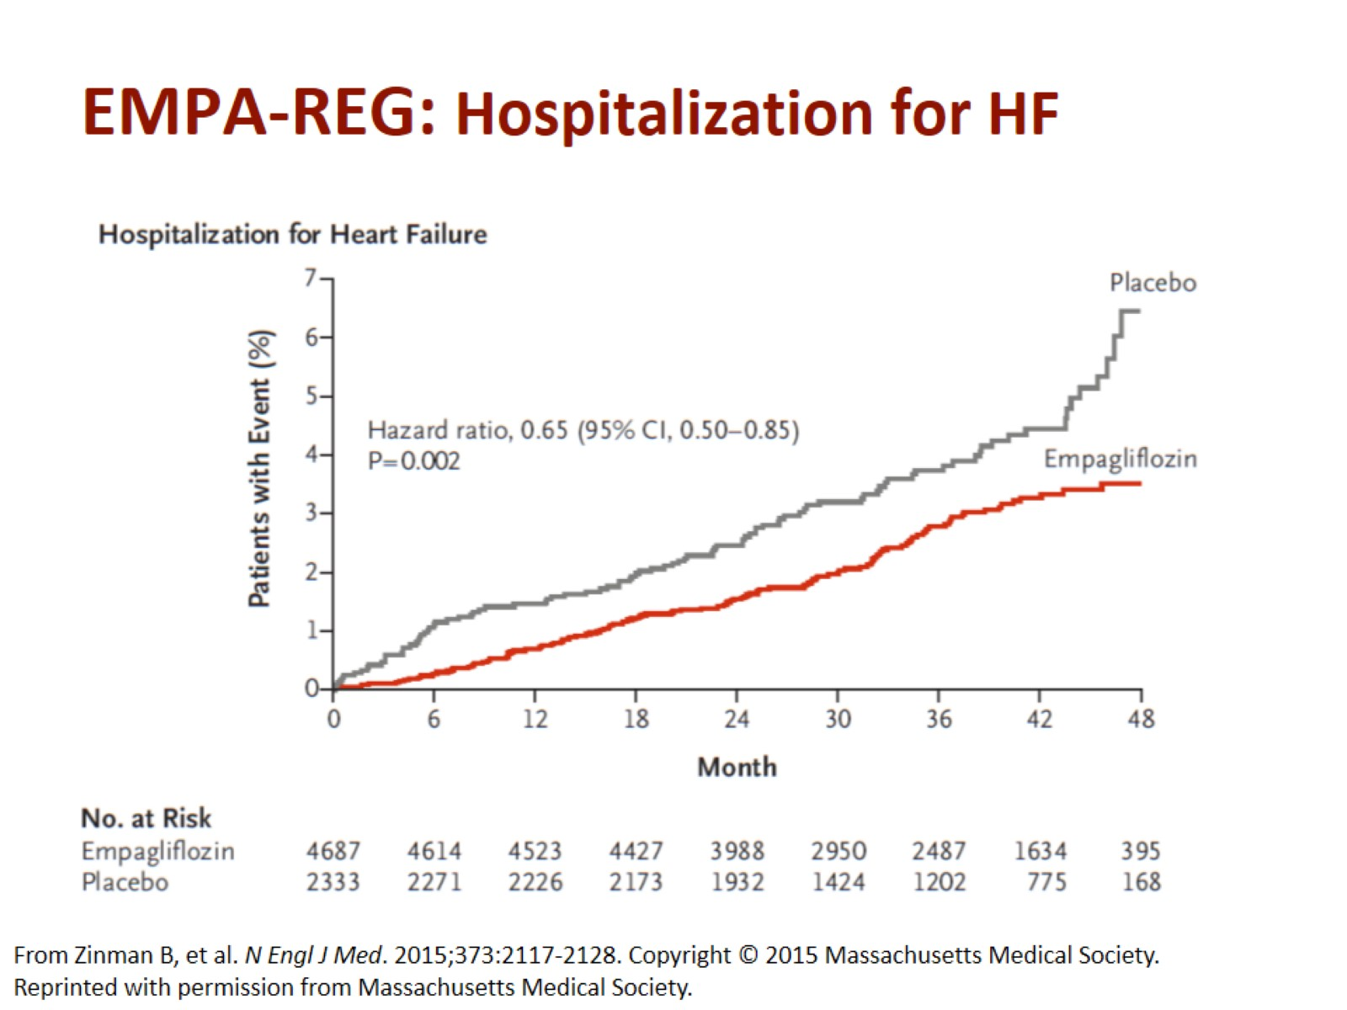
EMPA-REG: Hospitalization for HF

Slide 56
eGFR (CKD-EPI) over 192 weeks
Baseline
4
12
28
52
66
80
94
108
122
136
150
164
178
192
No. analyzed
Placebo
2323
2295
2267
2205
2121
2064
1927
1981
1763
1479
1262
1123
977
731
448
Empagliflozin 10 mg
2322
2290
2264
2235
2162
2114
2012
2064
1839
1540
1314
1180
1024
785
513
Empagliflozin 25 mg
2322
2288
2269
2216
2156
2111
2006
2067
1871
1563
1340
1207
1063
838
524
No. in follow-up for
adverse/outcome events
Total
7020
7020
6996
6931
6864
6765
6696
6651
6068
5114
4443
3961
3488
2707
1703
Η εμπαγλιφλοζινη δεν ενδείκνυται για την θεραπεία της διαβητικής νεφροπάθειας
Pre-specified mixed model repeated measures analysis in all patients treated with ≥1 dose of study drug who had a baseline and post-baseline measurement.
eGFR, estimated glomerular filtration rate; CKD-EPI, Chronic Kidney Disease Epidemiology Collaboration.

Slide 57
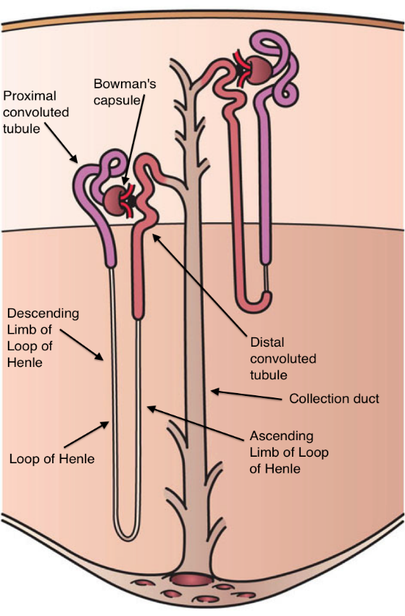
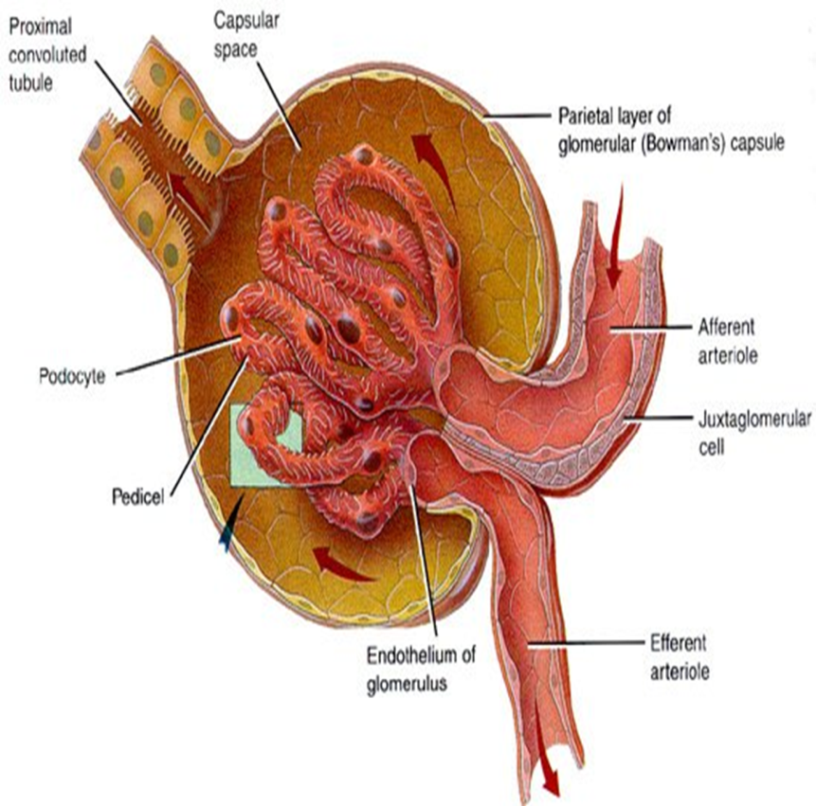
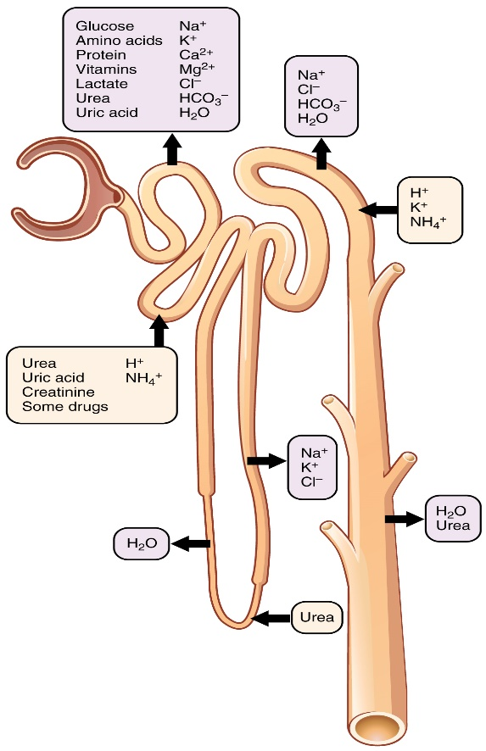
Η φυσιολογική ανατομία και φυσιολογία του νεφρού

Slide 58
Μεταβολή στο Σωματικό Βάρος την 76^{η} εβδομάδα
Εμπαγλιφλοζίνη
Placebo
(n=207)
10 mg qd
(n=217)
25 mg qd
(n=213)
Σύγκριση με το
placebo
Προσαρμοσμένη μέση (SE) μεταβολή
του Σωματικού Βάρους
από την
αρχική τιμή (kg)
-1.9
(95% CI:
-2.5, -1.3)
p<0.001
-2.2
(95% CI:
-2.8, -1.6)
p<0.001
 | Placebo | EMPA 10 mg qd | EMPA 25 mg qd
Mean baseline body weight (kg) | 79.7 | 81.6 | 82.2
Analysis of covariance (ANCOVA), full analysis set (FAS): last observation carried forward (LOCF)
EMPA, empagliflozin; SE, standard error
Merker L et al. Diabet Med 2015;32:1555
58

Slide 59
Μεταβολή στη Συστολική Αρτηριακή Πίεση την 76^{η} εβδομάδα
Εμπαγλιφλοζίνη
Placebo
(n=207)
10 mg qd
(n=217)
25 mg qd
(n=213)
Σύγκριση με το
placebo
Προσαρμοσμένη μέση (SE) μεταβολή
στη Συστολική Αρτηριακή Πίεση
από την
αρχική τιμή (mmHg)
-4.4
(95% CI:
-6.6, -2.3)
p<0.001
-3.7
(95% CI:
-5.9, -1.5)
p<0.001
 | Placebo | EMPA 10 mg qd | EMPA 25 mg qd
Mean baseline SBP (mmHg) | 128.6 | 129.6 | 130.0
Analysis of covariance (ANCOVA), full analysis set (FAS): last observation carried forward (LOCF)
EMPA, empagliflozin; SBP, systolic blood pressure; SE, standard error
Merker L et al. Diabet Med 2015;32:1555
59

Slide 60
Μεταβολές στις κλινικοεργαστηριακές παραμέτρους
Electrolytes
Sodium, mEq/L | 141 (2) | 0 (2) | 141 (2) | 0 (2) | 141 (2) | 0 (2)
Potassium, mEq/L | 4.3 (0.4) | 0.0 (0.4) | 4.3 (0.4) | 0.0 (0.4) | 4.3 (0.4) | 0.0 (0.4)
Calcium, mg/dL | 9.7 (0.5) | 0.0 (0.5) | 9.7 (0.4) | 0.0 (0.5) | 9.7 (0.4) | 0.0 (0.5)
Magnesium, mEq/L | 1.7 (0.2) | 0.0 (0.2) | 1.7 (0.2) | 0.1 (0.2) | 1.7 (0.2) | 0.1 (0.2)
Phosphate, mg/dL | 3.7 (0.3) | 0.0 (0.3) | 3.7 (0.3) | 0.1 (0.3) | 3.7 (0.3) | 0.1 (0.3)
 | Placebo (n=2333) |  | Empagliflozin 10 mg (n=2345) |  | Empagliflozin 25 mg (n=2342)
 | Baseline | Change from baseline | Baseline | Change from baseline | Baseline | Change from baseline
Haematocrit, % | 41.1 (5.7) | 0.9 (4.7) | 41.2 (5.6) | 4.8 (5.5) | 41.3 (5.7) | 5.0 (5.3)
Haemoglobin, g/dL | 13.4 (1.5) | -0.1 (1.2) | 13.4 (1.5) | 0.8 (1.3) | 13.5 (1.5) | 0.8 (1.3)
Serum creatinine, mg/dL | 1.04 (0.24) | 0.07 (0.25) | 1.03 (0.23) | 0.04 (0.2) | 1.04 (0.25) | 0.04 (0.19)
eGFR mL/min/1.73m² | 74.8 (20.6) | -4.5 (12.9) | 75.2 (21.1) | -2.5 (13.1) | 75.0 (21.4) | -2.8 (13.4)
published Online, September 17, 2015, at NEJM.org. DOI: 10.1056/NEJMoa1504720

Slide 61
Renal effects of SGLT-i
Diabetes Obes Metab. 2019 May;21(5):1237-1250

Slide 62
Ευγλυκαιμική ΔΚΟ
Κλινική εικόνα διαβητικής κετοξέωσης
Φυσιολογικό ή ελάχιστα αυξημένο σάκχαρο αίματος
Μεταβολική οξέωση
Αυξημένα κετονικά σώματα
Σε άτομα με ΣΔτ1 που λαμβάνουν συστηματικά SGLT2-i
Σε άτομα με ΣΔτ2 με ινσουλινοπενία υπό θεραπεία με SGLT2-i, παρουσία αφυδάτωσης

Slide 63
Dehydration and insulinopenia are necessary and sufficient for euglycemic ketoacidosis in SGLT2 inhibitor-treated rats
Normal Sprague-Dawley (SD) rats
Nat Commun. 2019;. doi: 10.1038/s41467-019-08466-w

Slide 64
Dehydration and insulinopenia are necessary and sufficient for euglycemic ketoacidosis in SGLT2 inhibitor-treated rats
Normal Sprague-Dawley (SD) rats
Nat Commun. 2019;. doi: 10.1038/s41467-019-08466-w

Slide 65
Conclusions
1) SGLT-2 i promotes increased rates of hepatic ketogenesis and hepatic glucose production through a central mechanism resulting in stimulation of WAT lipolysis,
(2) dapagliflozin promotes increased rates of WAT lipolysis by increasing both plasma catecholamine and corticosterone concentrations, as well as reducing plasma insulin concentrations which are both necessary for this process as demonstrated by the fact that glucose infusion abrogates the effect of dapagliflozin to promote WAT lipolysis,
(3) SGLT-2 i -induced increases in plasma glucocorticoid and β1-adrenergic activity are secondary to extracellular volume depletion as evidenced by the prevention of these changes when extracellular volume depletion was avoided,
(4) increases in plasma corticosterone and catecholamine concentrations secondary to extracellular volume depletion alone are not sufficient to induce increases in hepatic ketogenesis or hepatic glucose production in the absence of a concomitant reduction in plasma insulin concentrations as evidenced by the furosemide treatment studies,
(5) SGLT-2 i -induced hyperglucagonemia occurs by a central mechanism but this hyperglucagonemia does not mediate SGLT2i-induced increases in rates of hepatic ketogenesis and hepatic glucose production as reflected by the dissociation of hyperglucagonemia and the resolution of dapagliflozin-induced increases in hepatic ketogenesis and glucose production with volume repletion.
Nat Commun. 2019;. doi: 10.1038/s41467-019-08466-w

Slide 66
Pooled microalbuminuria
Change in Mean UACR versus placebo at Week 24
Empagliflozin
10 mg QD
(n = 141)
25 mg QD
(n = 150)
Adjusted mean (95% CI) percentage difference vs placebo in gMean change from baseline in UACR (%)
Pooled Phase III data
p < 0.001 vs placebo
p = 0.004 vs placebo
Mean baseline
64.6 | 69.3
CI, confidence interval; gMean, geometric mean; UACR, urine albumin-to-creatinine ratio (median).
Adjusted mean based on ANCOVA with LOCF imputation in patients who received ≥ 1 doses of study drug who had a baseline and on-treatment UACR measurement.
Cherney D, et al. ADA 2014, Poster 1125-P.

Slide 67
Pooled microalbuminuria
Change in UACR at Week 24
Empagliflozin
Ratio of relative change vs placebo at Week 24
Placebo
(n = 147)
10 mg QD
(n = 141)
25 mg QD
(n = 150)
gMean change in UACR from baseline
(mg/g creatinine)
Pooled Phase III data
0.70*
0.75**
 | Placebo | Empagliflozin 10 mg | Empagliflozin 25 mg
Mean (SD) baseline UACR (gMean) | 68.2 (64.9) | 64.6 | 69.3
Mean (95% CI) UACR at Week 24 (gMean) | 53.6 (46.5, 61.7) | 37.6 (32.5, 43.4) | 40.0 (34.8, 46.0)
CI, confidence interval; gMean, geometric mean; SD, standard deviation; UACR, urine albumin-to-creatinine ratio.
*p < 0.001. **p < 0.01. Adjusted gMean based on ANCOVA with LOCF imputation (95% CI); data following a change in anti-hypertensive medication and after glycaemic rescue therapy were excluded.
Cherney D, et al. Abstract accepted at ADA 2014.

Slide 68
Risk for hospitalization for heart failure
Diabetes Obes Metab. 2019 May;21(5):1237-1250

Slide 69
EMPAREG:
Προκαθορισμένα ανεπιθύμητα συμβάντα ειδικού ενδιαφέροντος
 | Placebo (n=2333) |  | Empagliflozin 10 mg (n=2345) |  | Empagliflozin 25 mg (n=2342)
 | n (%) | Rate | n (%) | Rate | n (%) | Rate
Diabetic ketoacidosis¹ | 1 (<0.1) | 0.02 | 3 (0.1) | 0.05 | 1 (<0.1) | 0.02
Urinary tract infection¹ | 423 (18.1) | 8.21 | 426 (18.2) | 8.02 | 416 (17.8) | 7.75
Complicated urinary tract infection | 41 (1.8) | 0.71 | 34 (1.4) | 0.57 | 48 (2.0) | 0.80
Genital infection¹ | 42 (1.8) | 0.73 | 153 (6.5) | 2.66 | 148 (6.3) | 2.55
Confirmed hypoglycaemic AEs¹ | 650 (27.9) | – | 656 (28.0) | – | 647 (27.6) | –
Hepatic injury² | 108 (4.6) | 1.91 | 80 (3.4) | 1.35 | 88 (3.8) | 1.48
Decreased renal function (including acute kidney injury)¹ | 155 (6.6) | 2.77 | 121 (5.2) | 2.07 | 125 (5.3) | 2.12
Volume depletion¹ | 115 (4.9) | 2.04 | 115 (4.9) | 1.97 | 124 (5.3) | 2.11
Hypersensitivity¹ | 197 (8.4) | 3.59 | 158 (6.7) | 2.75 | 181 (7.7) | 3.14
Bone fractures¹ | 91 (3.9) | 1.61 | 92 (3.9) | 1.57 | 87 (3.7) | 1.46
Venous thrombotic events¹ | 20 (0.9) | 0.35 | 9 (0.4) | 0.15 | 21 (0.9) | 0.35
Notes:
Notes
Several AEs of special interest were predefined and included:^{1,2}
Diabetic ketoacidosis
Incidence of diabetic ketoacidosis occurred rarely and in similar rates in all three groups
Urinary tract infection
There was no difference between the placebo and the empagliflozin groups in overall incidence of urinary tract infections (18.1% vs 18.2% and 17.8%)
Complicated urinary tract infections included pyelonephritis and urosepsis
Urosepsis occurred infrequently but was numerically slightly higher with empagliflozin compared with placebo (0.4 vs 0.1%)
Genital infections
These were more frequently reported in the empagliflozin group than in the placebo group (6.5% and 6.3% vs 1.8%)
Increased incidence of genital infections is an established labelled AE associated with the class of SGLT2 inhibitors³
Genital infection events with empagliflozin were generally mild to moderate in intensity and rarely led to discontinuation of the treatment
Confirmed hypoglycaemic AEs (i.e. measured blood glucose levels ≤70 mg/dl or ≤3.9 mmol/l)
These occurred at similar frequencies in all three groups affecting 27.6–28.0% of patients
<1.5% of patients experienced a severe hypoglycaemic episode (requiring assistance of another person) in all treatment groups
Renal safety
Comparable between the empagliflozin and placebo groups (5.2%, 5.3% and 6.6%)
The proportions of patients with volume depletion, thromboembolic events and bone fracture were uncommon and comparable between empagliflozin and placebo groups
Abbreviation
SGLT2, sodium-glucose co-transporter-2
References
Zinman B. EASD 2015; oral presentation
Zinman B et al. N Engl J Med 2015;373:2117
Boehringer Ingelheim International. JARDIANCE®. Summary of Product Characteristics. 2014

Slide 70
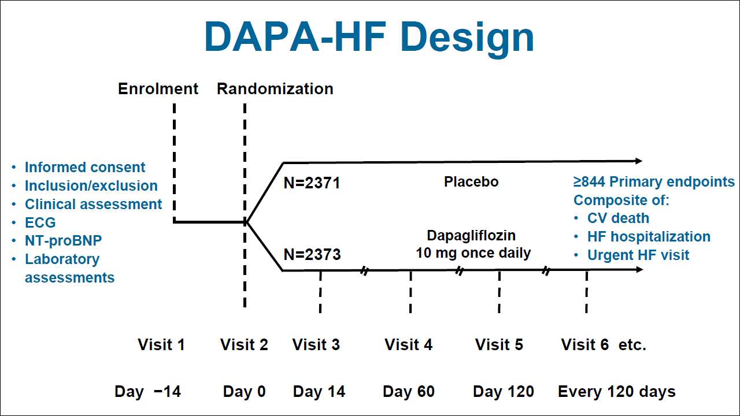
ESC congress 2019, Paris, France

Slide 71
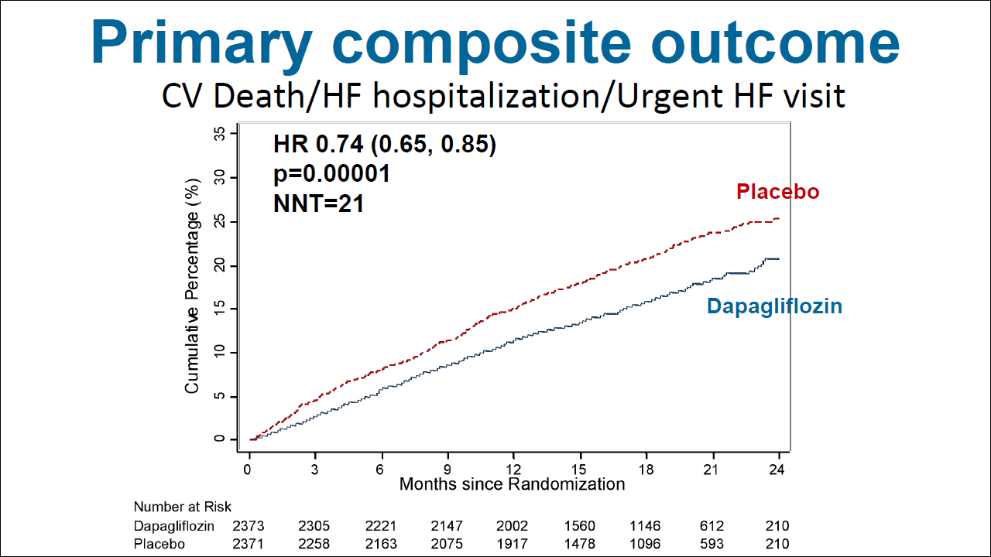
ESC congress 2019, Paris, France

Slide 72
EMPEROR-Reduced
Phase III randomised double-blind placebo-controlled trial
Aim: To investigate the safety and efficacy of empagliflozin versus placebo on top of guideline-directed medical therapy in patients with HF with reduced ejection fraction
Population: T2D and non-T2D, aged ≥18 years, chronic HF (NYHA class II–IV)
Study design^{1–3}
Confirmatory endpoints^{1,2}
Empagliflozin 10 mg qd + SOC*
COMPOSITE PRIMARY ENDPOINT
  Time to first event of adjudicated
  CV death or adjudicated HHF
EMPEROR-Reduced
LVEF ≤40%
Placebo qd + SOC*
SECONDARY ENDPOINTS
  First and recurrent adjudicated HHF events
  eGFR slope: change from baseline
3730 patients
Median follow-up = 16 months
(event-driven)

Slide 73
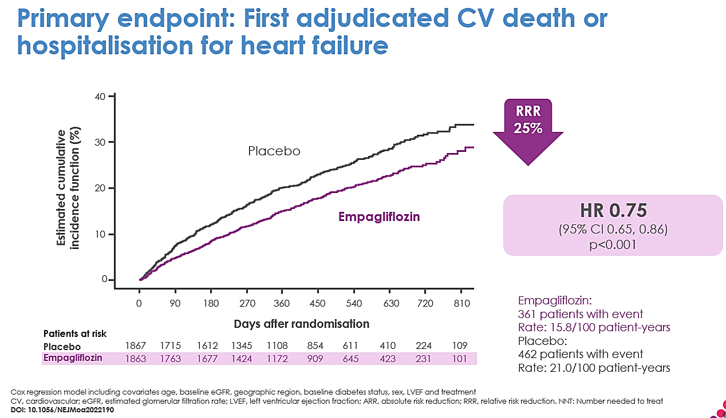
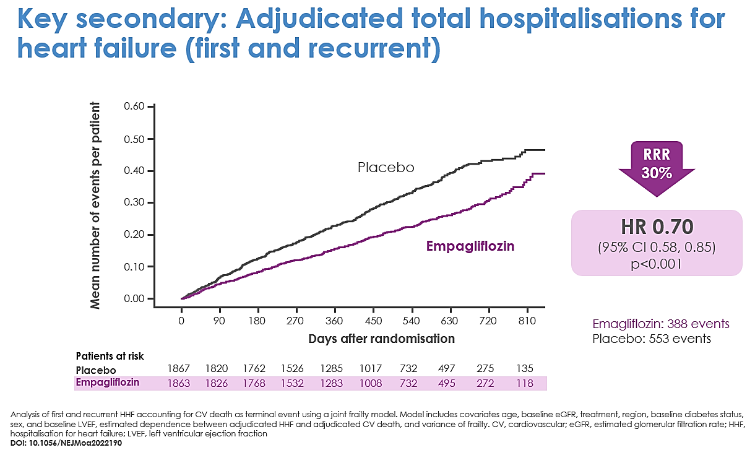
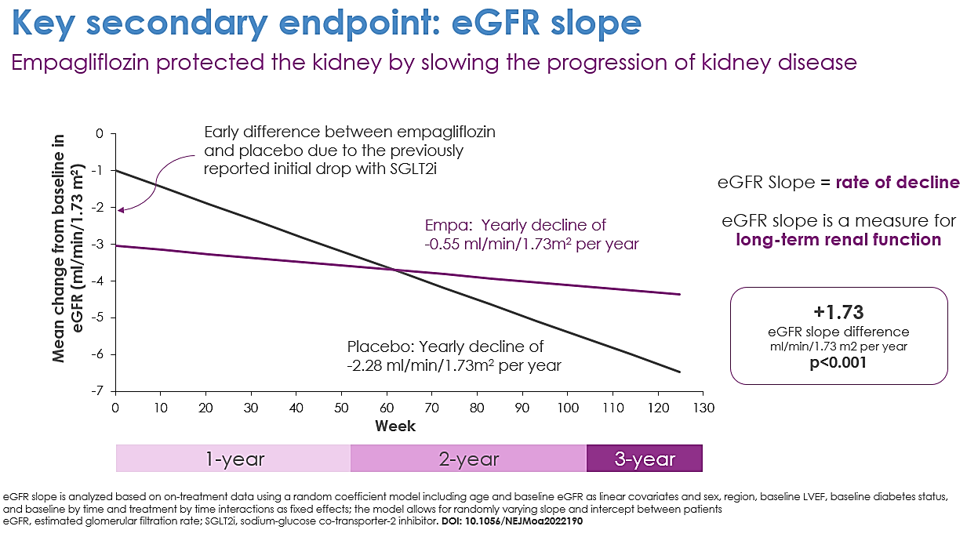
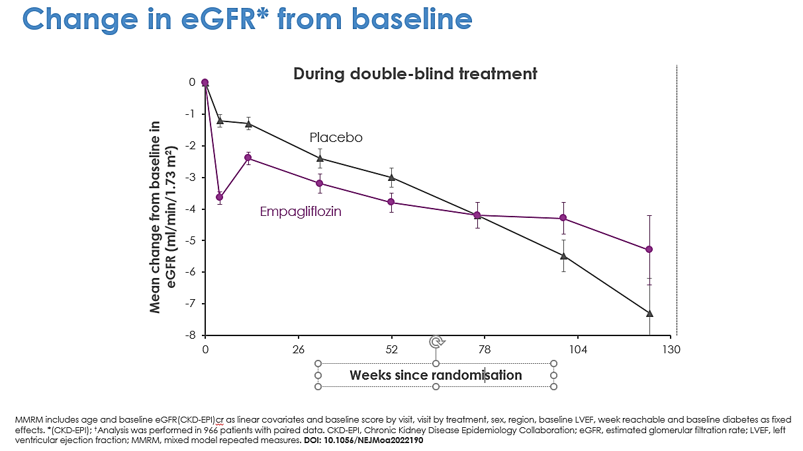

Slide 74
Σταθεροί συνδυασμοί
Δαπαγλιφλοζίνης + μετφορμίνης + (5 + 850/1000)
Εμπαγλιφλοζίνης + μετφορμίνης + (5/12,5 + 850/1000)
Καναγλιφλοζίνης+ μετφορμίνης + (50/150 + 850/1000)
Eμπαγλιφλοζίνης + λιναγλιπτίνης + (10/25 + 5)

Slide 75
Περιστατικό #5
Άνδρας 69 ετών
Ιστορικό ΣΔτ2 από την ηλικία των 48 ετών και καρδιακή ανεπάρκεια
Αγωγή με μετφορμίνη 1 g/d + Σιταγλιπτίνη 100 mg X1
ΒΜΙ 27 Kg/m², κρεατινίνη 1,2 mg/dl, eGFR 63,8ml/min/1,73 m^{2,} Πρωτεϊνουρία (800 mg/24h)
Σάκχαρο νηστείας >130 mg/dl, μεταγευματικά > 180 mg/dl, HbA1c 6,4%
Δυσλιπιδαιμία, ατορβαστατίνη 20 mg X1, LDL 54 mg/dl

Slide 76
ΕΓΚΑΤΕΣΤΗΜΕΝΗ ΑΘΗΡΟΣΚΛΗΡΥΝΤΙΚΗ ΚΑΡΔΙΑΓΓΕΙΑΚΗ ΝΟΣΟΣ / ΔΕΙΚΤΕΣ ΥΨΗΛΟΥ ΚΙΝΔΥΝΟΥ, ΚΑΡΔΙΑΚΗ ΑΝΕΠΑΡΚΕΙΑ, ΧΡΟΝΙΑ ΝΕΦΡΙΚΗ ΝΟΣΟΣ
Στόχος: Μείωση καρδιονεφρικού κινδύνου (επιπρόσθετα της ΚΑΓ διαχείρισης)
Αλλαγή τρόπου ζωής (Δίαιτα, Άσκηση, Ρύθμιση βάρους) – Εκπαίδευση – Υποστήριξη στην αυτοδιαχείριση +
Αγωνιστής¹ GLP-1 είτε/ή αναστολέας¹׳² SGLT2 με ή χωρίς Μετφορμίνη
Ανεξάρτητα τιμής ΗbA1c ή επίτευξης γλυκαιμικού στόχου ή χορήγησης Μετφορμίνης
Αν προεξάρχει:
Εγκατεστημένη Αθηροσκληρυντική Καρδιαγγειακή Νόσος (ΑΣΚΑΝ) (π.χ. ΕΜ, ΑΕΕ, επαναγγείωση) Συμπεριλαμβάνονται επίσης: ΤΙΑ, ασταθή στηθάγχη, ακρωτηριασμός, συμπτωματική ή ασυμπτωματική ΣΝ
Αν προεξάρχει:
Δείκτες υψηλού κινδύνου
για ΑΣΚΑΝ:
π.χ. >55 ετών και > 2 ΠΚ
(παχυσαρκία, υπέρταση,
κάπνισμα, δυσλιπιδαιμία,
λευκωματινουρία)
Αν προεξάρχει:
Καρδιακή Ανεπάρκεια
(παρουσία ή ιστορικό συμπτωμάτων ΚΑ και επιβεβαιωμένο μειωμένο ή διατηρημένο ΚΕ)
Αν προεξάρχει:
Χρόνια Νεφρική Νόσος GFR < 60 ml/min/1.73m² ή/και Α/C >30 mg/g) – δις επιβεβαιωμένα
Κατά προτίμηση
Αναστολέα SGLT2² με ισχυρά δε-δομένα για μείωση εξέλιξης ΧΝΝ
(Έναρξη σε GFR >20 ml/min και συ-νέχιση έως διάλυση ή μεταμόσχευση)
……………… ή ………………..
Αγωνιστής GLP-1¹ με αποδεδειγμέ-νο ΚΑΓ όφελος
ΚΑΓ: καρδιαγγειακό, ΑΣΚΑΝ: αθηροσκληρυντική καρδιαγγειακή νόσος, ΚΑ: καρδιακή ανεπάρκεια, ΧΝΝ: χρόνια νεφρική νόσος, ΚΕ: κλάσμα εξώθη-σης, ΣΝ: στεφανιαία νόσος, ΕΜ: έμφραγμα μυο-καρδίου, ΑΕΕ: αγγειακό εγκεφαλικό επεισόδιο
Αγωνιστής GLP-1¹
με αποδεδειγμένο
ΚΑΓ όφελος
Αναστολέας SGLT2 ¹׳² με αποδεδειγμένο ΚΑΓ όφελος
Αναστολέας SGLT2 ² με αποδειδειγ-μένο όφελος στην ΚΑ σε αυτό τον πληθυσμό
¹. Όταν υπάρχει επίσημη ένδειξη μείωσης ΚΑΓ
επεισοδίων. (σε εγκατεστημένη ΑΣΚΑΝ μείω-
ση MACE:για GLP-1: λιρα-, ντουλα , σεμα-
γλουτίδη, για SGLT2: εμπα-,, καναγλιφλο-
ζίνη). Η ντουλαγλουτίδη έδειξε ΚΑΓ όφελος σε
άτομα με πολλαπλούς ΠΚ.
². Η κανα- δαπα- εμπαγλιφλοζίνη έχουν 1γενή
δεδομένα νεφρικών εκβάσεων. Η δαπα- και
εμπαγλιφλοζίνη έχουν 1γενή δεδομένα σε ΚΑ.
Οι αναστολείς SGLT2 έδειξαν ΚΑΓ όφελος
μόνο σε εγκατεστημένη ΑΣΚΑΝ
³. Η PIO σε χαμηλότερη της μέγιστης δοσολο-
γίας έχει καλύτερη ανοχή, όμως χωρίς ισχυρή
τεκμηρίωση σε μελέτες ΚΑΓ εκβάσεων
⁴. Η Degludec και η Glargine 100 έχουν μελέτη
ΚΑΓ ασφάλειας
⁵. Κίνδυνος υπογλυκαιμίας: Γλικλαζίδη < Γλιμε-
piπιρίδη < Γλιβενκλαμίδη. Η γλιμεπιρίδη
έδειξε ίδια ΚΑΓ ασφάλεια με αναστολέα
DPP (λιναγλιπτίνη)-.
Αν μετά ~3 μήνες η HbA1c > στόχο ή αν οι μετρήσεις αυτοελέγχου είναι υψηλότερες των στόχων
Αν μετά ~3 μήνες η HbA1c > στόχο ή αν οι μετρή-σεις αυτοελέγχου είναι υψηλότερες των στόχων
Για άτομα σε αγωνιστή GLP-1¹ προσθήκη αναστολέα SGLT2¹׳² με αποδεδειγμένο ΚΑΓ όφελος ή το αντίστροφο
Πιογλιταζόνη³ (OXI σε ΚΑ)
Αν μετά ~3 μήνες η HbA1c > στόχο ή αν οι μετρή-σεις αυτοελέγχου είναι υψηλότερες των στόχων
Προσθήκη αγωνιστή GLP-1¹ με αποδεδειγμένο ΚΑΓ όφελος ή
Για περαιτέρω εντατικοποίηση ή σε δυσανεξία ή αντένδειξη χορήγησης αναστολέα SGLT2 ή και αγωνιστή GLP-1 επέλεξε φάρμακα με ΚΑΓ ασφάλεια:
Αναστολέα DPP-4 (εάν δε λαμβάνει αγωνιστή GLP-1) ή
Βασική ινσουλίνη⁴ ή
Σουλφονυλουρία⁵
. Όχι πιογλιταζόνη σε ΚΑ
Για περαιτέρω εντατικοποίηση επέλεξε συνδυασμένη αγωγή (αγωνιστής GLP-1¹ + αναστολέας¹ SGLT2 ¹׳² )
Για περαιτέρω εντατικοποίηση ή σε δυσανεξία ή αντένδειξη χορήγησης αγωνιστή GLP-1 ή/και αναστολέα SGLT2 επέλεξε φάρμακα με ΚΑΓ ασφάλεια:
  Αναστολέα DPP-4 (εάν δε λαμβάνει αγωνιστή GLP-1) ή
  Βασική ινσουλίνη⁴ ή
  Σουλφονυλουρία ⁵
Σε μη επίτευξη των στόχων ή επί δυσανεξίας ή αντένδειξης στον αγωνιστή GLP-1 ή/και αναστολέα SGLT2 επέλεξε αναστολέα DPP-4 (εάν δε λαμβάνει GLP-1) ή με προσοχή την προσθήκη βασικής ινσουλίνης⁴ ή πιογλιταζόνηςᴲ ή σουλφονυλουρίας⁵

Slide 77
Θεραπευτικές επιλογές
Μετφορμίνη + GLP-1 αγωνιστή
Μετφορμίνη + SGLT-2 i

Slide 78
Ινσουλίνη
Πλεονεκτήματα
Αποτελεσματικότητα
Άμεσο αποτέλεσμα
Μεγάλη εμπειρία
Μείωση του κινδύνου μικροαγγειοπαθητικών επιπλοκών
Ασφαλής στο καρδιαγγειακό (γλαργινική, deglutec ινσουλίνη)
Μειονεκτήματα
Υπογλυκαιμίες
↑ του σωματικού βάρους
Ενέσιμη, απαιτείται εκπαίδευση
Κόστος: ποικίλλει

Slide 79
Φόβοι για τη θεραπεία με ινσουλίνη
Λαθεμένες πεποιθήσεις και πιστεύω
Υπογλυκαιμίες
Αύξηση βάρους
Αίσθημα ενοχής
Αίσθημα αποτυχίας
Πόνος στα σημεία των ενέσεων
Απώλεια ελευθερίας
Θεραπεία εφόρου ζωής

Slide 80
Πότε χρειάζεται θεραπεία με ινσουλίνη στο σακχαρώδη διαβήτη;
ΣΔτ1: απαραίτητη η θεραπεία με ινσουλίνη
ΣΔτ2:
Περιστασιακά (λοιμώξεις, επεμβάσεις)
Σε εκσεσημασμένη υπεργλυκαιμία με καταβολικά συμπτώματα ή/και συμπτώματα υπεργλυκαιμίας
Όταν η υπεργλυκαιμία δεν ανταποκρίνεται στα δισκία
Κύηση σε αποτυχία των υγιεινοδιαιτητικών μέτρων

Slide 81
500
27.8
400
ΣΔΤ2 με πολύ αυξημένη
γλυκόζη αίματος
22.2
300
16.7
Γλυκόζη αίματος (mg/dl)
Γλυκόζη αίματος (mmol/l)
ΣΔΤ2 με ελαφρώς αυξημένη
γλυκόζη αίματος
11.1
200
100
5.6
Μη διαβητικό προφίλ
0
08:00
10:00
12:00
14:00
16:00
18:00
20:00
22:00
00:00
02:00
04:00
06:00
08:00
Ώρα ημέρας
Reaven G. Diabetes 1988;37:1020–4.
Notes:
Οι καμπύλες στο γράφημα δείχνουν τα 24ωρα προφίλ γλυκόζης πλάσματος για μη διαβητικά άτομα και για εκείνα με ήπιο και σοβαρό ΣΔΤ2.
Η περιοχή ανάμεσα στις καμπύλες τονίζει την υπερβολική γλυκαιμική μεταγευματική απόκλιση και μια αύξηση της γλυκαιμίας νηστείας.
Ο στόχος της θεραπείας για το ΣΔΤ2 είναι η μείωση ολόκληρου του 24ωρου προφίλ γλυκόζης πλάσματος, ώστε να πλησιάσει κατά το δυνατόν περισσότερο στο προφίλ ενός μη διαβητικού ατόμου.
Βιβλιογραφία
Reaven GM, et al. Diabetes 1988;37:1020–1024.

Slide 82
Έναρξη βασικής ινσουλίνης
Οι ADA/EASD συμφώνησαν στον ακόλουθο αλγόριθμο για την έναρξη βασικής ινσουλίνης:
Ξεκινήστε με 10 U/ημέρα
μακράς δράσης βασική ινσουλίνη
και τιτλοποιείστε μέχρι
τη βέλτιστη δόση
Συνήθως συγχορηγείται με 1-2 από του στόματος
αντιδιαβητικά δισκία
(μετφορμίνη και ινσουλινο-εκκριταγωγά)
Nathan DM, et al. Diabetes Care 29:1963-1972, 2006

Slide 83
Ποια βασική ινσουλίνη είναι καλύτερη?
NPH
Glargine
Detemir
Deglutec

Slide 84
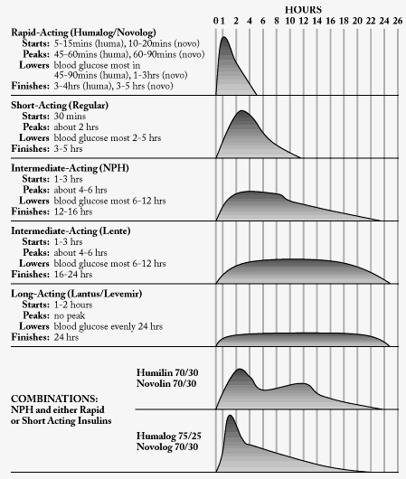
NovoRapid/Apidra
Aνάλογα ταχείας δράσης
Διαλυτή ινσουλίνη
Actrapid/Regular
Ενδιάμεσης δράσης (NPH)
Ενδιάμεσης δράσης (Lente)
Ανάλογα μακράς δράσης
/Deglutec)
Μείγμα κρυσταλλικής/ΝΡΗ
HumulinM3
Mixtard-30
Μείγμα ταχέος αναλόγου/ΝΡΗ
NovoMix
Notes:
84
84
This slide shows four of the key causes of the weight gain that may occur with insulin therapy.
If calorie intake is not controlled as glycaemic control is improved, then weight gain will result.
Insulin has lipogenic effects, promoting effective fat storage.
Patients who fear hypoglycaemia or who experience it may over-eat or snack defensively to avoid it. Thus they will avoid hypoglycaemia, but will also gain weight.
Patients who have good glycaemic control have been shown to have a decreased basal metabolism, so energy requirements are decreased.

Slide 85
Μελέτη Treat-to-Target: η τιτλοποιημένη βασική ινσουλίνη μείωσε τα επίπεδα ΓΠΝ και HbA1c και στις δύο ομάδες θεραπείας
756 ασθενείς που ελάμβαναν προγενέστερα 1―2 αντιδιαβητικά δισκία με κακή μεταβολική ρύθμιση (HbA1c >7,5%)
Μέση ημερήσια δόση ινσουλίνης
Ινσουλίνη glargine: 47 μονάδες
NPH: 42 μονάδες
10
9
Ινσουλίνη glargine
NPH
9
8
8
ΓΠΝ (mmol/l)
HbA1c (%)
7
7
6
5
6
0
4
8
12
16
20
24
0
4
8
12
16
20
24
Χρόνος (εβδομάδες)
Χρόνος (εβδομάδες)
Riddle M, et al. Diabetes Care 2003;26:3080−6.
Notes:
Καθώς η δόση βασικής ινσουλίνης αυξήθηκε με τιτλοποίηση, παρατηρήθηκε αντίστοιχη μείωση στα επίπεδα ΓΠΝ και HbA1c.
Το μέσο επίπεδο ΓΠΝ μειώθηκε σε οριακή τιμή στις 12 εβδομάδες και δεν διέφερε μεταξύ των ομάδων στο τελικό σημείο (ινσουλίνη glargine 117mg/dl, NPH
120,6mg/dl).
Το μέσο επίπεδο HbA1c βελτιώθηκε και στις δύο ομάδες θεραπείας και ο στόχος ≤7% επιτεύχθηκε στις 24 εβδομάδες (ινσουλίνη glargine 6,96%, NPH 6,97%).
Riddle M, et al. Diabetes Care 2003;26:3080−6.

Slide 86
Μελέτη LANMET: σημαντικά λιγότερες
υπογλυκαιμίες με ινσουλίνη glargine
NPH πριν από την κατάκλιση έναντι ινσουλίνης glargine και μετφορμίνη 2 g
Δόση ινσουλίνης (μονάδες/ημέρα)
Συμπτωματική υπογλυκαιμία (επεισόδια/ανθρωποέτος)
Αύξηση βάρους
(kg)
100
10
p<0,05
Ινσουλίνη NPH
5
NS
Ινσουλίνη glargine
8,0
NS
80
70
68
8
4
―44%
3,5
60
6
5,5
3
2,6
40
4
2
20
2
1
0
0
0
NS = μη σημαντική.
Yki-Jarvinen H, et al. Diabetes 2004;53(suppl 2). Abstract 2181-PO.
Notes:
Η δόση ινσουλίνης στο τέλος της μελέτης ήταν παραπλήσια και στις δύο ομάδες. Ωστόσο, στην ομάδα ινσουλίνης NPH παρατηρήθηκε σημαντικά υψηλότερη συχνότητα επεισοδίων υπογλυκαιμίας και τάση για μεγαλύτερη αύξηση του βάρους σε σύγκριση με την ομάδα της ινσουλίνης glargine.
Yki-Järvinen H, et al. Diabetes 2004;53(suppl 2). Abstract 2181-PO.

Slide 87
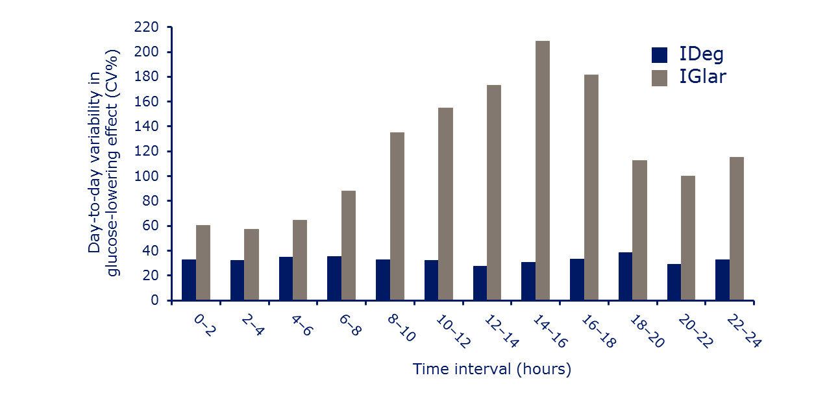
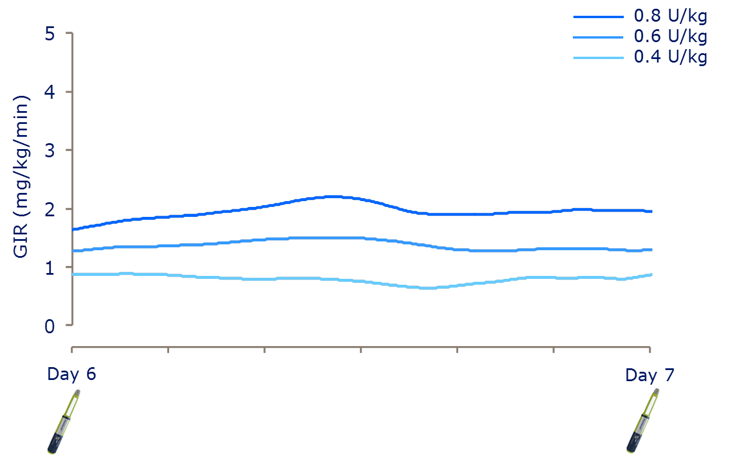
Ινσουλίνη degludec
Within subject variability
PD profile at steady state
T2DM, type 2 diabetes mellitus
24ωρη κάλυψη, με επίπεδη, σταθερή & προβλέψιμη δράση
Δυνατότητα για ελάττωση των υπογλυκαιμιών και ευελιξία στη χορήγηση, όταν αυτή χρειαστεί
Notes:
Note: slide presented with the purpose of identifying and recruiting investigators for upcoming clinical trials.

Slide 88

Προβλέψιμη και ομοιόμορφη κατανομή της έκθεσης στην ινσουλίνη και της γλυκοδυναμικής (GIR-Ρυθμός έγχυσης της γλυκόζης) σε 6ωρα και 12ωρα διαστήματα, με Gla-300
INS-AUC₀₋₆/INS-AUC₀₋₂₄ | INS-AUC₆₋₁₂/INS-AUC₀₋₂₄ | INS-AUC₁₂₋₁₈/INS-AUC₀₋₂₄ | INS-AUC₁₈₋₂₄/INS-AUC₀₋₂₄
0,28 (0,26 – 0,30) | 0,27 (0,26 – 0,29) | 0,24 (0,23 – 0,26) | 0,20 (0,19 – 0,22)
0,55 (0,53 – 0,57) |  | 0,45 (0,43 – 0,47)
53%
(48-58)
47%
(42-52)
3
0-12 ώρες
12-24 ώρες
2
GIR (mg.kg⁻¹,min⁻¹)
Μέσος ρυθμός έγχυσης γλυκόζης (GIR)
1
29%
(23 -34)
24%
(20-28)
23%
(20-28)
23%
(19-27)
0
0-6 ώρες
6-12 ώρες
12-18 ώρες
18-24 ώρες
Προσαρμογή από Becker RH και Συν. Diabetes Obes Metab. 2015,17:261-7, dom12416-sup-0004-TableS1.doc (συμπληρωματικές πληροφορίες)
Διπλά-τυφλή, τυχαιοποιημένη, δύο θεραπειών, δύο περιόδων διασταυρούμενη μελέτη ευγλυκαιμικού clamp με συμμετοχή 50 συμμετεχόντων με ΣΔΤ1 (δόση 0,4 U/kg ινσουλινών Gla-100 και Gla-300)
AUC: περιοχή κάτω από την καμπύλη, GIR: ρυθμός έγχυσης γλυκόζης τυποποιημένος για το σωματικό βάρος
INS: συγκέντρωση της ινσουλίνης στον ορό, ΣΔΤ1: σακχαρώδης διαβήτης τύπου 1
Becker RH και Συν. Diabetes Obes Metab. 2015,17:261-7, dom12416-sup-0004-TableS1.doc (συμπληρωματικές πληροφορίες)
Notes:
H Gla - 300 παρέχει προβλέψιμη, ομοιόμορφα κατανεμημένη στο εικοσιτετράωρο δράση, ως αποτέλεσμα της χαμηλής διακύμανσης και της υψηλής επαναληψιμότητας στην έκθεση στην ινσουλίνη

Slide 89
Τιτλοποίηση της βασικής ινσουλίνης
Οι ADA/EASD συμφώνησαν στον ακόλουθο αλγόριθμο για την έναρξη και τιτλοποίηση βασικής ινσουλίνης:
Ξεκινήστε με 10 U/ημέρα
μακράς δράσης βασική ινσουλίνη
Μετράτε καθημερινά τη γλυκόζη νηστείας
και αυξάνετε τη δόση κατά 2U κάθε 3 μέρες,
μέχρι την επίτευξη των τιμών στόχων
της γλυκόζης νηστείας (80-130 mg/dl)
Nathan DM, et al. Diabetes Care 29:1963-1972, 2006

Slide 91
Ευχαριστώ για την προσοχή σας

